Slide 1
Moderní kontinentální filosofie: vybrané kapitoly
Daniel Špelda, Katedra filosofie FF MU
Podzimní semestr 2020

Slide 2
Seznam témat a okruhů ke zkoušce
III. Foucault
Marx
Antropologie odcizené práce
Historický materialismus
Bytí, vědomí a ideologie
Frankfurtská škola
Foucault
Bauman

Slide 3
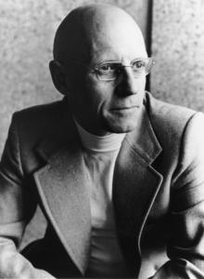
III. Michel Foucault (1926-1984)
III. Foucault

Slide 4
Obsah
III. Foucault
Život a dílo
Dějiny šílenství
Slova a věci
Archeologie vědění
Genealogie
Dohlížet a trestat
Dějiny sexuality
Moc
Závěrečné poznámky

Slide 5
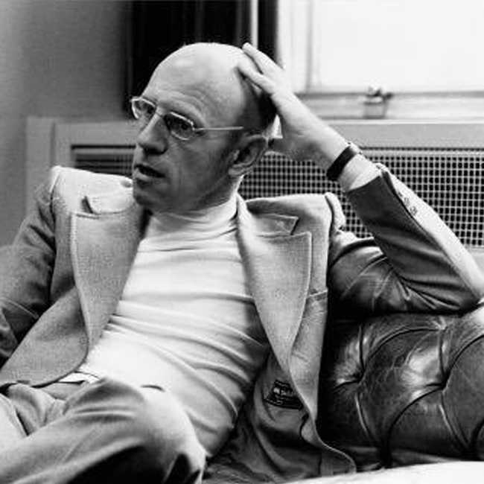
1. Život a dílo
III. Foucault

Slide 6
Biografie
III. Foucault
1926 Narozen v Poitiers jako syn lékaře.
1945 Ochod do Paříže.
1945-1951 École normale superiere – obory psychologie – filosofie.
Pokus o sebevraždu, patrně kvůli homosexualitě (1952 A. Turing odsouzen k chemické kastastraci!)
1951-1955 Psycholog v nemocnicích, členství ve francouzské komunistické straně.
1955 Švédsko, Uppsala
1958 Varšava
1959 Hamburg
1960 Návrat do Francie.
1961 Vydává doktorskou práci Dějiny šílenství.
1962 Profesor na univerzitě v Clermont-Ferrandu.
1966 Přednášky v Tunisu, Slova a věci
1968 Profesor na univerzitě ve Vincennes, angažovanost ve studentském hnutí.
1969 Archeologie vědění.
1970 Nástup na Collège de France.
1971 Informační skupina o vězeních.
70. léta: Prototyp angažovaného intelektuála; íránská revoluce.
1975 Dohlížet a trestat.
1975 Dějiny sexuality 1. Vůle k vědění.
1975 Profesor na univerzitě v Berkeley
„Foucaultovo jméno přitahuje davy studentů, stačí, aby bylo na plakátě, a posluchárny jsou nabité. (…) Jeho přednášky jsou vlastně spíš mítinky, účast je tak obrovská, že musí nastoupit policie a uzavřít vchody“ (Eribon, str. 320 n.).
Sblížení s homosexuální komunitou v San Franciscu.
Umírá na HIV 25. června 1984 ve 13:15.

Slide 7
Hlavní díla
III. Foucault
Folie et déraison. Histoire de la folie à l'âge Classique (1961; č. jako Dějiny šílenství v době osvícenství, 1994, Historie šílenství v době klasicismu, 2020)
Les Mots et les choses. Une archéologie des sciences humaines (1966, slov. Slová a veci. Archeológia humanitných vied (přel. M. Marcelli) 1988, 2000, č. Slova a věci, 2010 – pozor! anglicky jako The Order of Things – německy Die Ordnung der Dinge)
L'Archéologie du savoir (1969, č. jako Archeologie vědění, 2002)
Surveiller et punir. Naissance de la prison (1975; č. jako Dohlížet a trestat. Kniha o zrodu vězení, 2000)
Histoire de la sexualité, vol. 1 : La volonté de savoir (1976, č. jako Dějiny sexuality: Vůle k vědění, 1999)
Histoire de la sexualité, vol. 2 : L'usage des plaisirs (1984, Dějiny sexuality: Užívání slastí, 2002).
Histoire de la sexualité, vol. 3 : Le souci de soi (1984, Dějiny sexuality: Péče o sebe, 2003).
Histoire de la sexualité, vol. 4 : Les aveux de la chair (2018) (dosud česky nevyšlo)
České výbory kratších textů:
Diskurs, autor, genealogie – č. 1994 – přednášky z Collège de France
Myšlení vnějšku, č. 1996

Slide 8
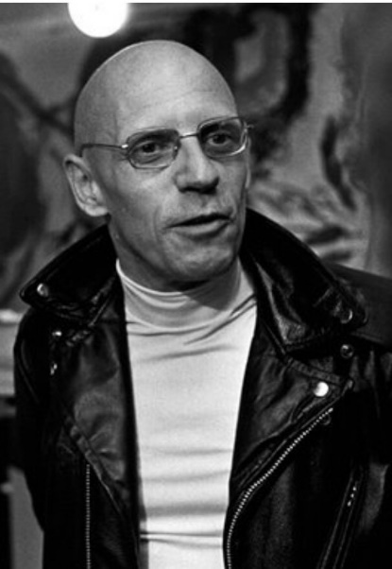
2. Dějiny šílenství
III. Foucault

Slide 9
Název a překlady
III. Foucault
Standardní francouzská disertace, tj. více jak tisíc stran je minimum.
Původní vydání Folie et deraison: Histoire de la folie a l’age classique (tj. Šílenství a nerozum: Dějiny šílenství v klasické době).
Pro anglosaský svět se vydává zkrácená verze díla pod titulem Madness and civilization (u nás jako Dějiny šílenství: hledání historických kořenů pojmu duševní choroby (1994).
Nedávno vyšel český překlad patrně celé původní francouzské verze jako Historie šílenství v době klasicismu (2020).

Slide 10
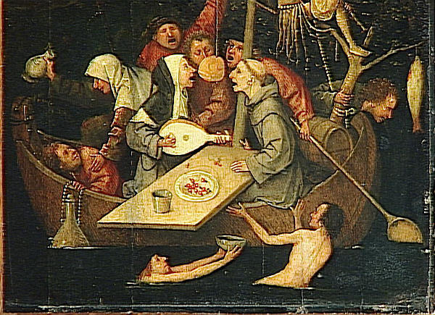
Obsah
III. Foucault
Pojetí šílenství ve třech kulturních obdobích evropských dějin – v renesanci, v klasické době (tj. 17. a 18. století) a moderní době (19. století).
Renesanční kultura byla tolerantní k bláznům.
V novověku (v klasické době) přichází chvála rozumu a odsouzení šílenství.
„Velké uvěznění“ v pol. 17. století: zadržení bláznů ve špitálech.
Šílenství není chápáno jako nemoc, ale jako sociální nedostatek: jako neschopnost přizpůsobit se sociálnímu pořádku.
V 18. století šílenství začíná být chápáno antropologicky a epistemologicky jako absence racionality – tedy jako čistá animalita – iracionální svoboda.
Brutalita pocházela z určité koncepce lidské přirozenosti: plnohodnotná lidská bytost definována rozumem, zatímco nerozum je čistou animalitou.

Slide 11
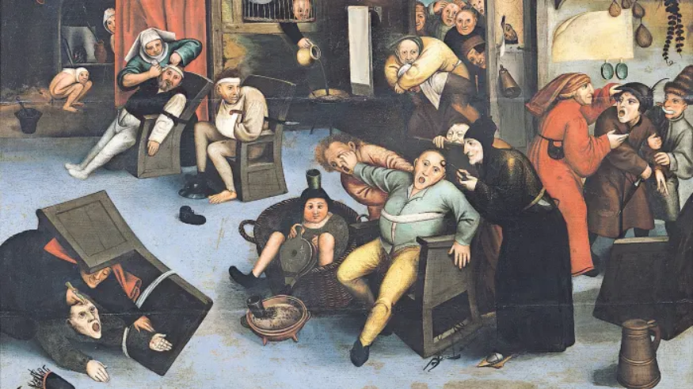
Medikalizace šílenství v moderní době
III. Foucault
Foucault zpochybňuje medikalizaci šílenství od konce 18. století jako projev soucitu a pokroku.
Lékař byl povolán k tomu, aby z děsivého šílenství učinil něco přístupného rozumu: tedy aby z nepochopitelného šílenství učinil rozumově uchopitelnou nemoc.
Snaha oddělit šílence od žebráků, chudáků a zločinců.
Specializované ústavy pro choromyslné bez brutality vyhrazené zločincům.
Cíl: převýchova bláznů – blázni se musí podřídit.
Místo opravdového léčení jsou z šílenců prostřednictvím jakési psychické drezúry vychováváni nekonfliktní příslušníci společnosti, kteří nemají právo na to být sami sebou.

Slide 12
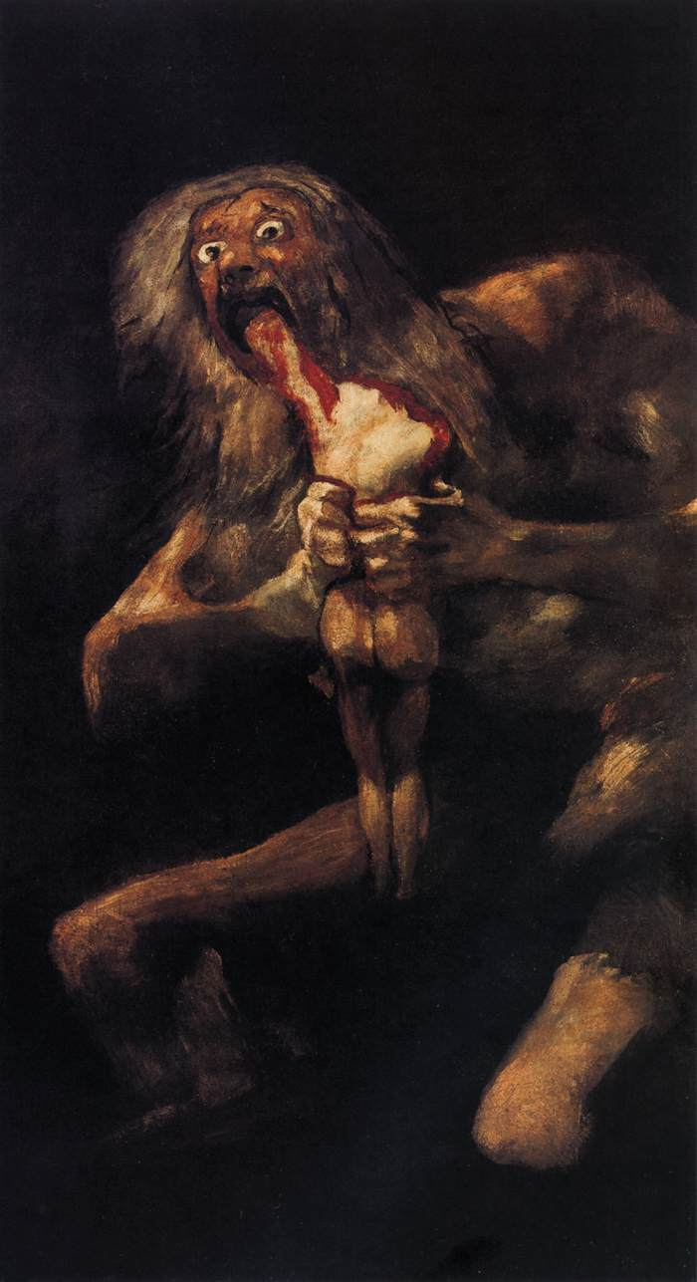
Foucaultovo pojetí šílenství
III. Foucault
F. je na straně šílenství – romantická heroizace šílenství jako historického protihráče rozumu.
Šílenství ztělesňuje jinakost, kterou moderní společnost vylučuje a odsuzuje k mlčení.
Rozum, který nás měl osvobodit, se stal hlavním nástrojem našeho ovládání.
Šílenství ukazuje důsledky definic lidské přirozenosti: na ty se okamžitě naváže mocenský aparát, který vylučuje všechno ne-přirozené.
Foucault ukazuje, že údajně nadčasové koncepce lidské přirozenost mají historický původ, tj. jsou výrazem konkrétních představ, zájmů a motivů (tj. nejsou univerzální).

Slide 13
Hlavní rysy Foucaultova myšlení
III. Foucault
Odmítání univerzálních definic lidské přirozenosti.
Odmítání glorifikace rozumu. Foucault zbavuje rozum jeho údajné objektivity a ideologické nevinnosti.
Odmítání univerzálních pravd. Podle Foucaulta jsou poznatky týkající se lidí a jejich úsilí vždy historicky relativní.
Historická povaha filosofie: Foucault rád ukazoval historický původ údajných nadčasových a univerzálních, tedy ahistorických pojmů a kategorií, jako je rozum, člověk, trest, šílenství, sexualita nebo lidská přirozenost.
Nedůvěra v ušlechtilé ideje. Za vznešenými ideály se skrývá nějaký mocenský aspekt.

Slide 14
3. Slova a věci
III. Foucault

Slide 15
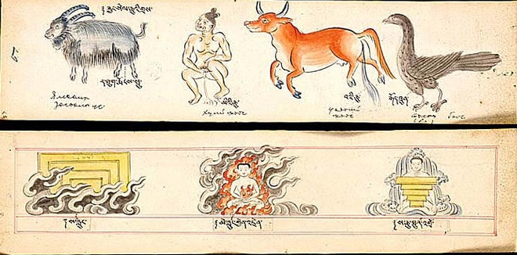
Východisko
III. Foucault
Taxonomie = biologická klasifikace rostlin a živočichů.
V Borgesově čínské taxonomii nevidíme řád, princip nebo strukturu – ale bez toho se nedá myslet.
F. chce najít skryté struktury, které organizují a uspořádávají naše přemýšlení o věcech.
„Tato kniha má svůj původ v jednom Borgesově textu […] Tento text uvádí ‚jistou čínskou encyklopedii‘, v níž se píše, že zvířata se dělí na: a) patřící císařovi, b) nabalzamovaná, c) zdomácnělá, d) prasátka, e) sirény, f) bájná, g) toulavé psy, h) zvířata zahrnutá do této klasifikace, i) co jsou jako bláznivá, j) nespočetná, k) nakreslená tenoučkým štětcem z ťavej srsti, l) a podobná, m) ta, co právě rozbila džbán, n) ta, co zdálky připomínají mouchy. To, před čím se v úžasu nad touto taxonomií najednou ocitáme, je hranice našeho myšlení: holá nemožnost takhle myslet“ (s. 7)

Slide 16
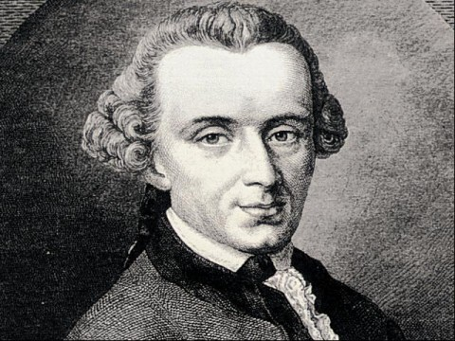
Historické apriori
III. Foucault
A priori v Kantově pojetí: apriorní formy poznání v subjektu, které dělají pořádek v chaotické smyslové zkušenosti; apriorní formy názoru: čas a prostor; Verstand – kategorie: syntéza názoru (zkušenosti) a myšlení = poznání.
F. převedl Kantovo a priori na kulturní a historickou rovinu.
Kantovo a prorii: otázka po podmínkách možné zkušenosti.
Foucaultovo historické a priori: soubor principů, které určují, co a jak si daná doba „myslí“; struktury, podle nichž daná doba uspořádává údaje, které má k dispozici.

Slide 17
Epistéma
III. Foucault
Epistéma je apriorní, neuvědomovaná struktura, která utváří myšlení určité doby.
F. rozlišuje tři epistémy: renesanční, klasická (17.-18. století), moderní (19. – 20. století).
Každá epistéma spojuje jinak slova a věci: jazyk a skutečnost.
To, co si lidé myslí, si nemyslí náhodou – je to určováno epistémou.
Epistéma určuje témata, metody, kritéria pravdivosti, pojmy, povaha výsledků poznání.
Existenci epistémy si lidé neuvědomují.
Metoda k odhalení epistémy = „archeologie vědění“.

Slide 18
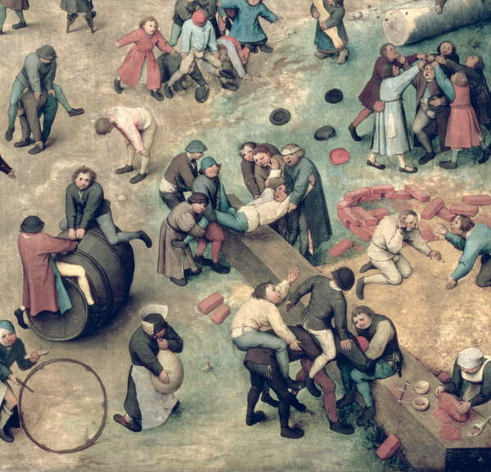
Jednotlivé epistémy
III. Foucault
Renesanční epistéma: poznání se opírá o kategorie podobnosti, příbuznosti, sympatie (okultní obory).
Klasická epistéma: poznání se opírá o matematiku (Descartes), kvantifikace; Foucault se soustředí na tři obory: jazykovědu, přírodopis, ekonomii.
Moderní epistéma: do poznání vstupuje čas – poznání se historizuje: věc poznáme tím, že pochopíme její dějiny, její postupné utváření. Opět tři obory: jazykověda, přírodopis a ekonomie.
Moderní epistéma se vyčerpala – nastupuje nový způsob poznání: „strukturalismus“.

Slide 19
Diskontinuita dějin
III. Foucault
F. odmítl pozitivistické pojetí dějin, tj. představu, že dějiny představují souvislý a nepřerušovaný vývoj – Comtův zákon tří stádií – víra v pokrok; přesvědčení o existenci stále stejných témat, idejí a pojmů napříč epochami.
Podle F. existují v dějinách mezery, diskontinuity, přeryvy.
Kontinuita idejí a pojmů (např. gravitace) je zdánlivá .
Nedochází ke kontinuálnímu pokrokovému vývoji, ale mění se způsob uvažování: metody, témata, pojmů, smysl výzkumu i jeho instituce.
Každá epistéma má svou vnitřní logiku, která dává smysl jen uvnitřn ní samé.
Epistémy jsou nesouměřitelné (Kuhn, Struktura vědeckých revolucí, 1962).
To, co si myslíme, si nemyslíme náhodou – spontánnost myšlení je iluze.

Slide 20
4. Archeologie vědění
III. Foucault

Slide 21
Základní vymezení
III. Foucault
Kritika Slov a věcí : absence metody.
Acheologie vědění (1966) čistě metodologický spis, který pojednává o hledání neviditelných struktur myšlení.
V každé historické epoše je způsob myšlení vždy nějak determinován: gramatikou, logikou a implicitními pravidly .
Pravidla jsou neuvědomovaná: stanovují horizont myslitelného, tj. množinu myšlenek, které by dávaly smysl.
Archeologie chce stanovit pravidla nebo struktury, které stanovují, o čem lze přemýšlet a co je nesmysl.
I naše současné myšlení se řídí pravidly.

Slide 22
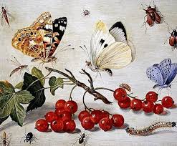
Strukturalistická povaha archeologie
III. Foucault
Archeologie předpokládá existenci struktur.
Archeologii nezajímají jednotlivci – na rozdíl od dějin filosofie (Hume, Descartes atp.
Odhalení strukturních pravidel myslitelného: Jaká pravidla umožnila, že Descartes formuloval cogito ergo sum jako východisko své filosofie.
Marginalizace subjektu: individua žijí v prostředí, které určuje a omezuje, co může být řečeno a co by nedávalo smysl.
Archeolog se neptá, co řekl Descartes.
Archeologie chce odkrýt: obecnou strukturu myšlení – dobovou konfiguraci myšlení.

Slide 23
Příklad novověké filosofie
III. Foucault
Klasické dějiny filosofie – po osobnostech.
Filosofie jako příběh individua – román se zápletkou: iluze, že dějiny filosofie mají smysl, že události po sobě následovaly v logickém pořadí a že vše sledovalo nějaký smysl a cíl.
Falešný dojem kontinuity a smysluplnosti.
Archeologická kniha o novověké filosofii: nikoli stanoviska jednotlivých filosofů, ale rekonstrukce toho, co jim bylo společné, co determinovalo horizont jejich myšlení.
F. není marxista: myšlení není projevem ekonomické základy; soustředil se čistě na intelektuální kontext: politicko-sociálně-ekonomický kontext ho nezajímal.
Epistémy jsou arbitrární a diskontinuitní: netvoří pokrok od nejhorší k nejlepší.
Archeolog se nezajímá o pravdivost výpovědí (jestli měl pravdu Descartes nebo Hume).
Archeolog odkrývá v dějinách myšlení nahodilosti, které se tváří jako nutnosti – bojuje tedy proti velkým příběhům o vzniku této civilizace.
F. nechce zkoumat příčiny změn epistém a jejich genezi: neví, jak na to.

Slide 24
Diskurs
III. Foucault
F. sám pojem diskurs nedefinoval a netrápilo ho to (!)
Výchozí definice diskursu: systém výpovědí, které jsou sjednoceny tématem, metodou a pravidly.
Cílem archeologie je popis diskursu: tedy popis výpovědí, z nichž se skládá, a také popis pravidelností a pravidel, podle kterých funguje (= diskursivní regularity).
1. Diskurs není věda (nebo vědecká disciplína). F. někdy ztotožňuje diskurs s obory (medicína, ekonomie atp. viz Archeologie Vědění, s. 99). Ale pojem diskursu zahrnuje i nevědecké a mimovědecké výpovědi.
2. Synchronní koexistence diskursů. O stejném předmětu může pojednávat více diskursů (kniha o novověké filosofii)
3. Diskurs je řízen a konstituován pravidly (diskurs. regularitami). Pravidla určují, co a jak smí být myšleno, napsáno, vysloveno a učiněno; co je ne/pravdivé. Foucaulta zajímají právě tato pravidla tj. formální struktura diskursu

Slide 25
Diskurs
III. Foucault
4. Diskurs je způsob vnímání a rozumění světu. Diskurs je opět cosi jako apriorní forma poznání, která určuje naše chápání světa.
Diskurs znamená, že si pojmově a pomocí různých kategorií přivlastňujeme a vykládáme svět – „škatulkování“ i proti vůli věcí.
Diskurs je mřížka, kterou pohlížíme na svět – části mřížky jsou pravidla.
Nic takového jako „normální“, „přirozená“ interpretace světa „podle zdravého rozumu“ neexistuje. Svět je vždy filtrován diskursivním strukturami v naší mysli.
Neplatí představa, že před námi všemi stojí stejná skutečnost, kterou máme rozklíčovat: „nepředstavovat si, že svět k nám obrací čitelnou tvář, kterou nám postačí jen rozluštit; svět není pomocníkem naší znalosti (…) Diskurs je třeba pojímat jako násilí, které působíme věcem, v každém případě jako jistou praxi, kterou jim vnucujeme…“ (Řád diskursu, s. 27)

Slide 26
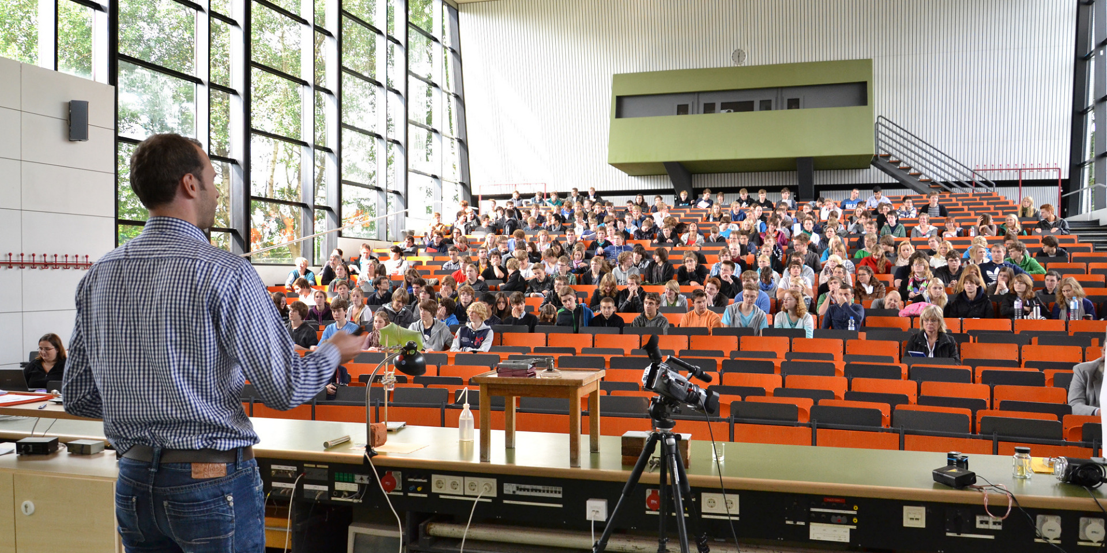
Diskurs
III. Foucault
5. Diskurs jako výsledek pravidel omezení a vylučování. Diskurs utvářejí zejména negativní pravidla vylučování a zakazování. Diskurs vzniká vymezením toho, co se nesmí říci.
Když mluvíme, vždy si neseme v hlavě pravidla.
Nelze myslet a jednat mimo diskurs
Rituální pravidla diskursu: např. formálnost akademického diskursu
Univerzity : místa vštěpování akademického diskursu → univerzita je rozsáhlý systém umlčování anebo nucení k mluvení

Slide 27
Diskurs
III. Foucault
6. Diskurs vytváří své předměty. Šílenství bylo pochopeno jako nemoc, teprve když vznikl medicínský diskurs, který o něm mluvil jako o nemoci. Sexualita (která není totéž jako pohlavní styk) vzniká teprve tehdy co v 19. století vznikají sexuologické, biologické, evoluční, psychiatrické a také demografické a populační diskursy, které definují sexuální praktiky, jejich normality a abnormality.
Výstupní definice diskursu:
Diskurs je určitá praxe myšlení, psaní, mluvení a jednání, která sama systematicky vytváří předměty, o nichž pojednává.
Diskurs je systém výpovědí, pravidla, podle nichž musí být výpovědi formulovány, a procesy, jimiž jsou některé výpovědi uznávány a jiné vylučovány.
Víceméně synonymně užívá Foucault také pojmy epistéma, archiv, diskursivní formace.
Video: Discourse – Knowledge - Power

Slide 28
5. Geneaologie
III. Foucault
Řád diskursu, 1971
česky vyšlo v souboru Diskurs, autor, genealogie (1994)

Slide 29
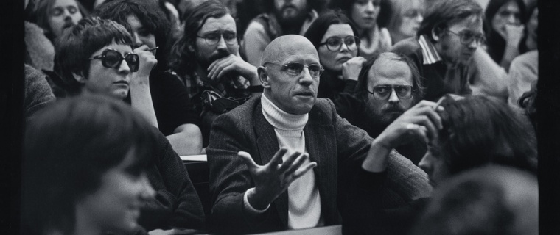
Obrat ke genealogii
III. Foucault
Kolem roku 1970 Foucault projekt archeologie opustil – obrat.
Rozlišují se tedy dvě hlavní Foucaultova období:
archeologické období (do r. 1970)
genealogické období.
Nový program genealogie – přednáška Řád diskursu (1970)
Hlásí se k Nietzschovi a jeho Genealogii morálky.
Genealogii nikde nedefinuje! Metafory a abstraktní příměry.

Slide 30
Znaky genealogie
III. Foucault
1. Hlavním předmětem zájmu genealogie je i nadále diskurs. Nejde už o popis pravidel, ale o to, jakými způsoby společnost kontroluje, řídí, formuje a omezuje vznik a podobu diskursu. Změna perspektivy: nejde o teoretický popis jeho pravidel, ale o to, jakými sociálními prostředky je utvářen.
2. Genealogie chce uvádět sociální příčiny vzniku a změn diskursů. Archeologie byla popisná, genealogie chce vysvětlovat mizení a vznik diskursů prostřednictvím sociálních příčin.

Slide 31
Znaky genealogie
III. Foucault
3. Genealogie zkoumá vědění jako něco, co splývá s mocí. Způsob, jakým myslíme, je důsledkem existence moci – a moc zase vzniká na základě existence diskursů.
Dva extrémy vztahu vědění a moci:
„A ví, že p“ = „sociální síly nutí A přijmout, že p“
„A ví, že p“ = „A-ovo uznání platnosti p je zcela nezávislé na všech sociálních silách“.
Foucault spojuje obojí.
Genealogie se snaží hledat mocenské působení za vědami, institucemi a dalšími kognitivními autoritami, které se tváří, jako by jim šlo o čisté poznání bez jakékoli snahy o mocenské působení.
„Vůle k vědění“ – je puzení k utváření vědomostních struktur, které umožňují snadnější ovládání lidí.

Slide 32
Znaky genealogie
III. Foucault
4. Genealogie zpochybňuje věrohodnost a autoritu sociálních věd. Foucault napadá především sociální a humanitní vědy: psychiatrie, pedagogika, ekonomie, demografie, sociologie aj. – zde všude odkrývá poťouchlou a neukojitelnou „vůli k vědění“. Přírodní vědy ho nezajímají a nezpochybňuje je.
5. Genealogie má sloužit k historické relativizaci přítomnosti. Výklad minulosti má kritizovat současnost: „historie přítomnosti“.
Předmětem historického zkoumání je původ pravidel, postupů a institucí, které si nárokují autoritu v naší společnosti (školy, nemocnice, vězení, úřady, vědecké obory, demografická politika, systém veřejného zdraví atp.).
Genealogie chce pochopit přítomnost – a zdiskreditovat neoprávněné nároky na autoritu.
Typická témata: svoboda, práce, sexuální svoboda, humanizace vězeňství, školský systém, veřejné zdravotnictví, atd.
Tyto hodnoty a ideály mají často „zlý“ původ: jsou projevem zlomyslného působení moci.

Slide 33
6. Dohlížet a trestat
III. Foucault

Slide 34
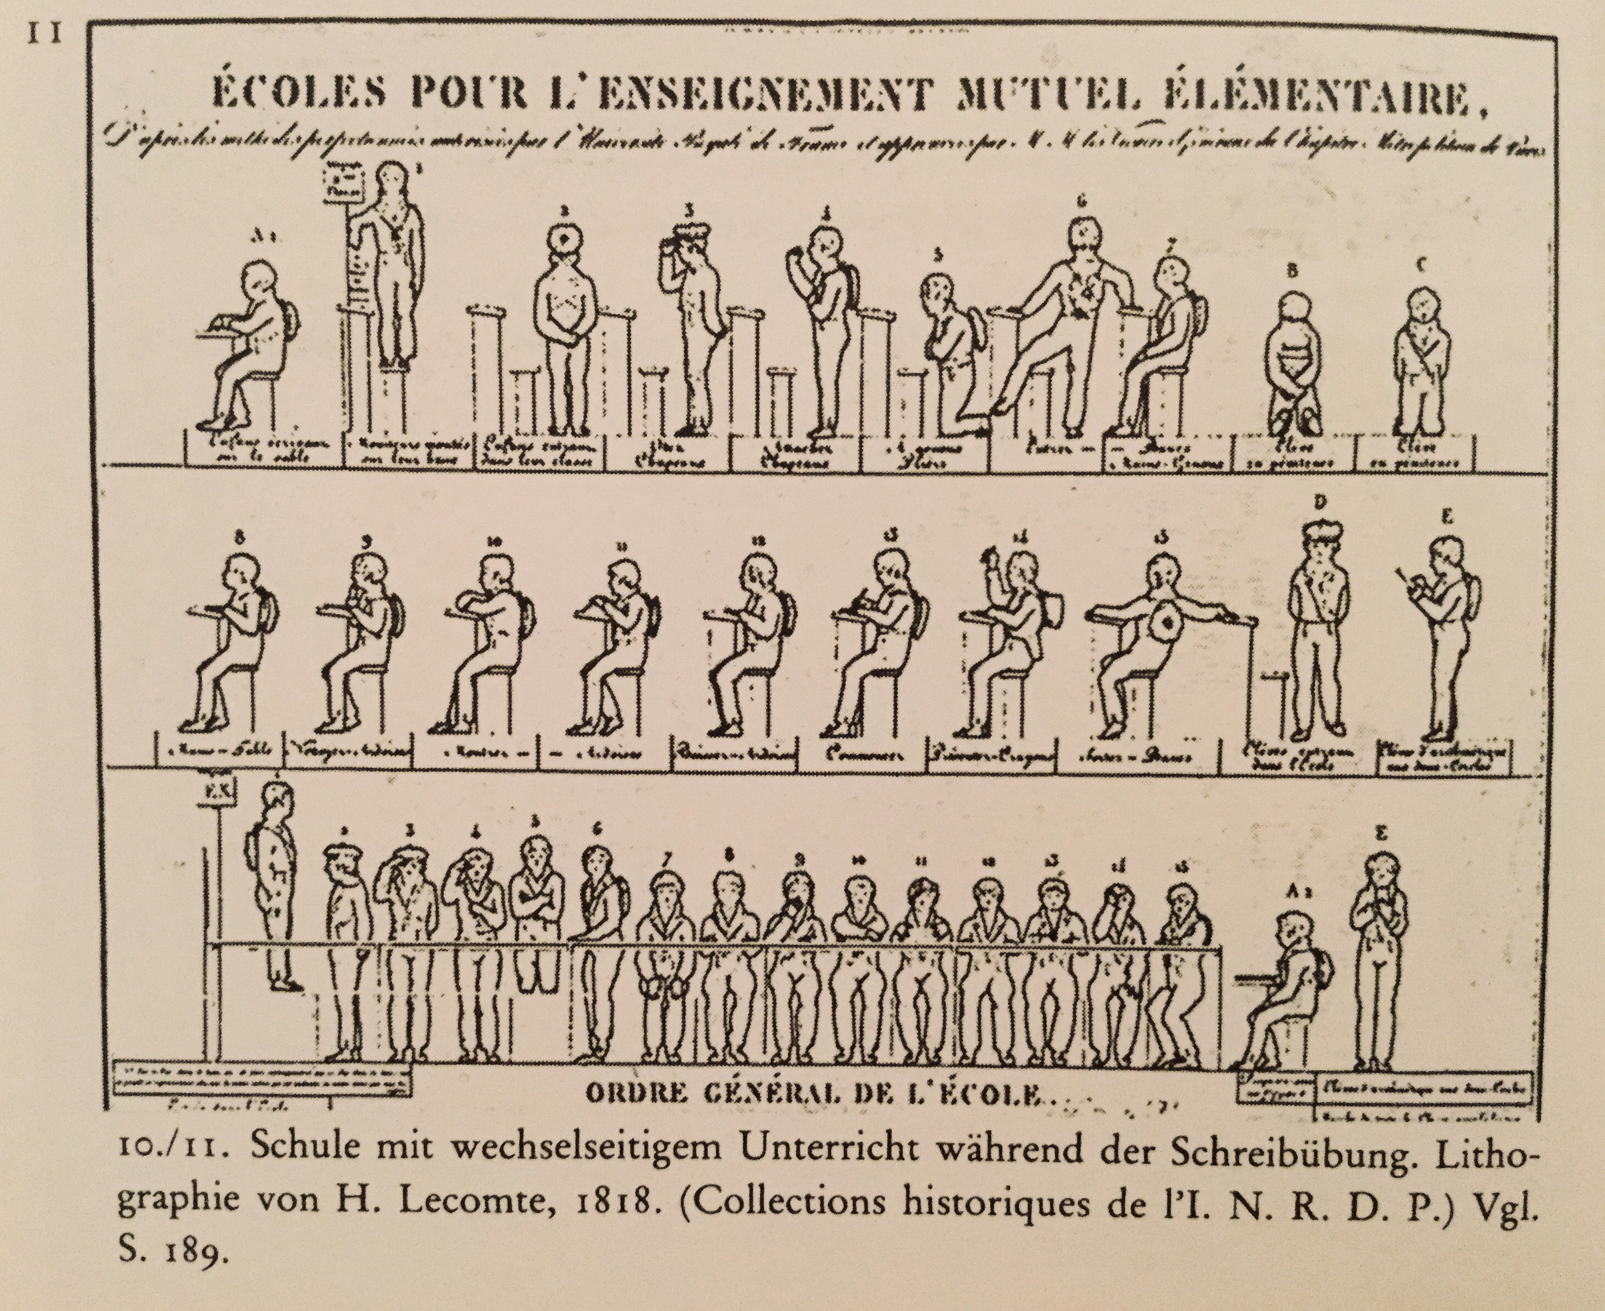
Úvod
III. Foucault
Dohlížet a trestat: Kniha o zrodu vězení (1975)
Vztah vědění a moci ukazuje na dějinách trestání lidí.
Začátek: srovnání dvou příkladů trestání.

Slide 35
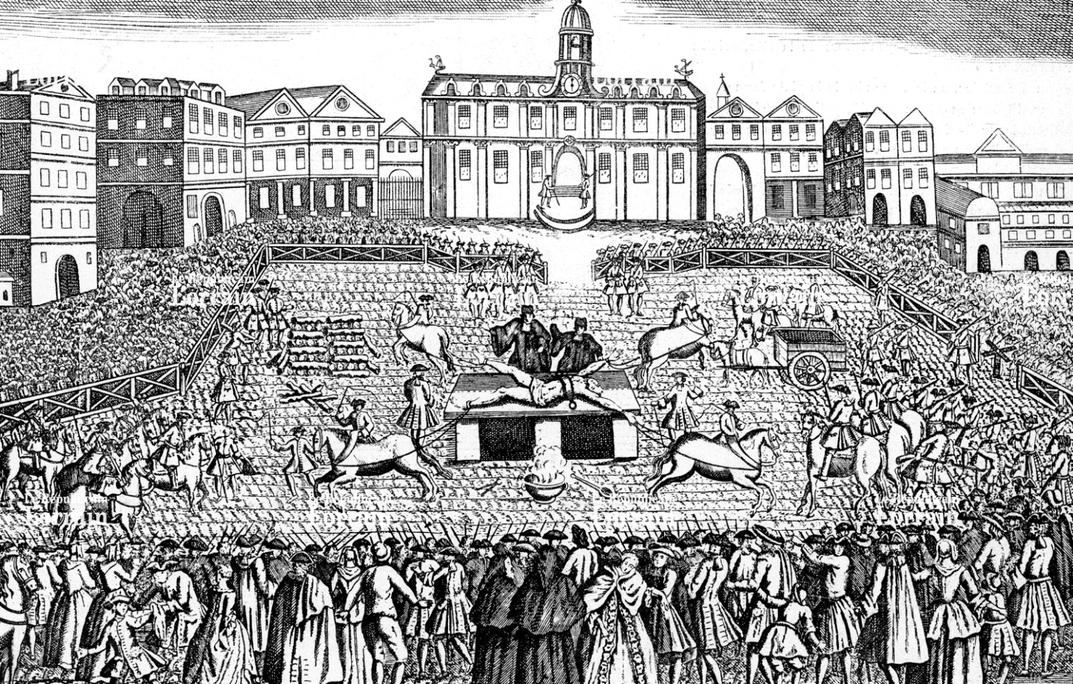
Damiensova poprava (1757)
III. Foucault
Brutální poprava neúspěšného kralovraha Damiense z roku 1757.

Slide 36
Trestní řád (1838)
III. Foucault
„… v každé ruční době. Dvě hodiny denně budou věnovány studiu. Práce a den končí v devět hodin v zimě, v osm létě.
Článek 18. Vstávání. Při prvním znamení bubnu musí vězňové vstát a v tichosti se obléknout, zatímco dozorce otevře dveře cel. Při druhém znamení bubnu musí být již vzhůru a stláti si lůžko. Při třetím se seřadí podle pořádku, aby mohli přejít do kaple, kde je konána ranní modlitba. Mezi znameními bubnu jsou pětiminutové intervaly.
Článek 19. Ranní modlitba je vedena katechetou a po ní následuje Čtení morálních či náboženských textů. Toto cviče-ní by nemělo trvat déle než půl hodiny.
Článek 20. Práce. Ve tři čtvrtě na šest v létě, ve tři čtvrtě na sedm v zimě vyjdou vězňové na dvůr, kde si umyji ruce a obličej a obdrží první dávku chleba. Bezprostředně poté se rozejdou do dílen a nastoupí práci, která by měla začínat v šest hodin v létě, v sedm hodin v zimě.
Článek 21. Oběd. V deset hodin opustí vězňové zaměstnání a dostaví se do společné jídelny; jdou si umýt ruce na své dvory a rozdělí se podle oddělení. Po jídle je čas na odpočinek až do za pět minut tři čtvrtě na jedenáct. Článek 22. Škola. Za pět minut tři čtvrtě na jedenáct zazní buben, vězňové se seřadí a vstoupí po odděleních do školy. Výuka trvá dvě hodiny a je zasvěcena střídavě čtení, psaní, rýsování a počtům.
Článek 23. Za pět minut tři čtvrtě na jednu opustí vězňové školu po odděleních a odeberou se na své dvory k odpočinku. Pět minut před jednou hodinou se na znamení bubnu znovu rozejdou do dílen.
Článek 24. V jednu hodinu se vězňové musejí nacházet v dílnách; práce trvá až do čtyř hodin.
Článek 25. Ve čtyři hodiny vězňové odcházejí z dílen, aby se dostavili na dvory, kde si umyjí ruce a rozdělí se podle od-děleni před vstupem do společné jídelny.“ (S. 37)

Slide 37
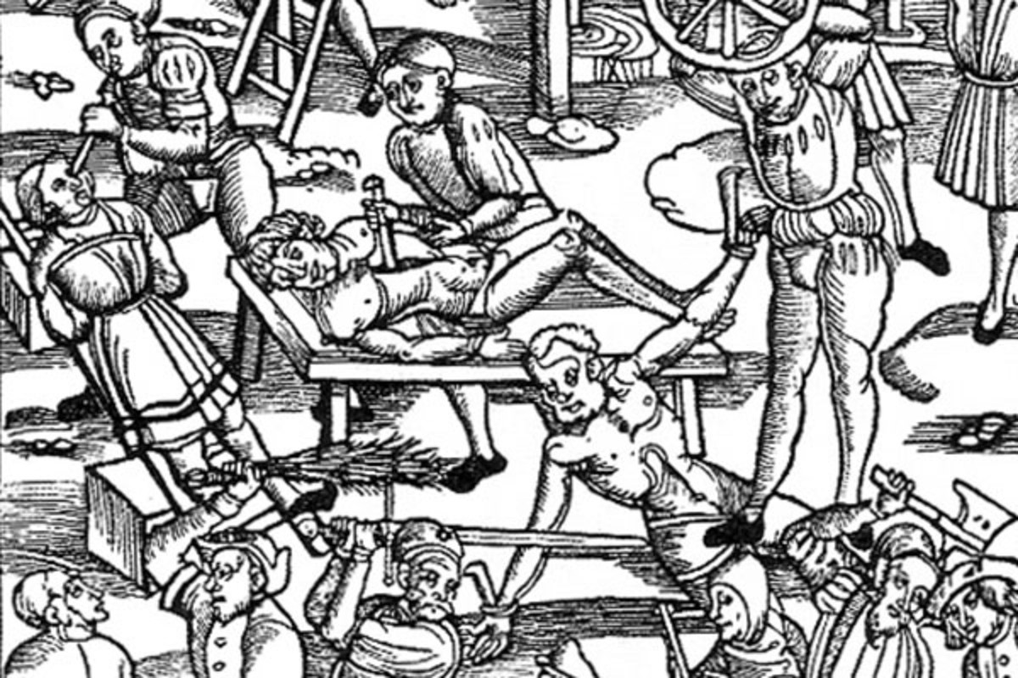
Struktura díla
III. Foucault
Příběh o tom, že se od 18. století prosazovaly humánnější způsoby trestání: ve ještě horší forma ovládání.
1. část: Mučení.
Trestání zahrnovalo především fyzické utrpení: velikost bolesti měla odpovídat velikosti prohřešku.
Tělu odsouzence je vryto nesmazatelné znamení v podobě nějaké tělesné devastace.

Slide 38
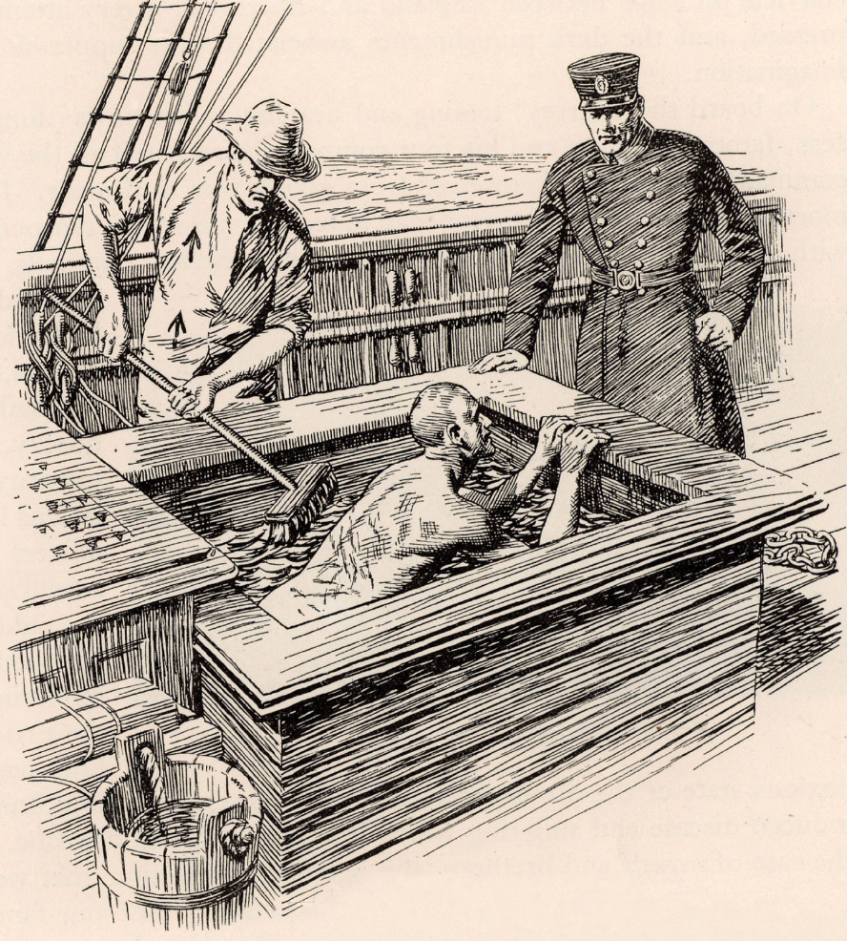
Struktura díla
III. Foucault
2. část: Trestání.
Od 18. století protesty proti brutalitě. Kritikům brutality trestání vadilo primárně neekonomické zacházení s mocí.
Trest už neměl být znakem osobní pomsty, ale měl sloužit preventivním účelům. S tím souvisel nejdůležitější přechod:
„Po pokání, které se vyzuřilo na těle, musí nastoupit trest, jenž působí v hloubce: na srdce, na myšlení, na vůli na hnutí mysli.“ (49)

Slide 39
Struktura díla
III. Foucault
Na konci 18. století tři způsoby trestání:
V monarchickém právu bylo trestání brutální ceremonií vladařské suverenity.
Reformističtí osvícenští právníci chtěli změnit zločincovu mysl a současně donutit pracovat pro blaho společnosti na veřejnosti. Veřejné práce měly tedy symbolicky odrazovat a být ekonomicky efektivní.
Projekt instituce vězení, která spočívá v důsledné kontrole jednotlivců a v proměnu jejich myšlení pomocí drezúry.
Tři přístupy: znamení, znak a stopa × Tři projevy: ceremonie, reprezentace, výcvik.
Klíčová otázka: Proč zvítězil v moderní společnosti ten třetí?

Slide 40
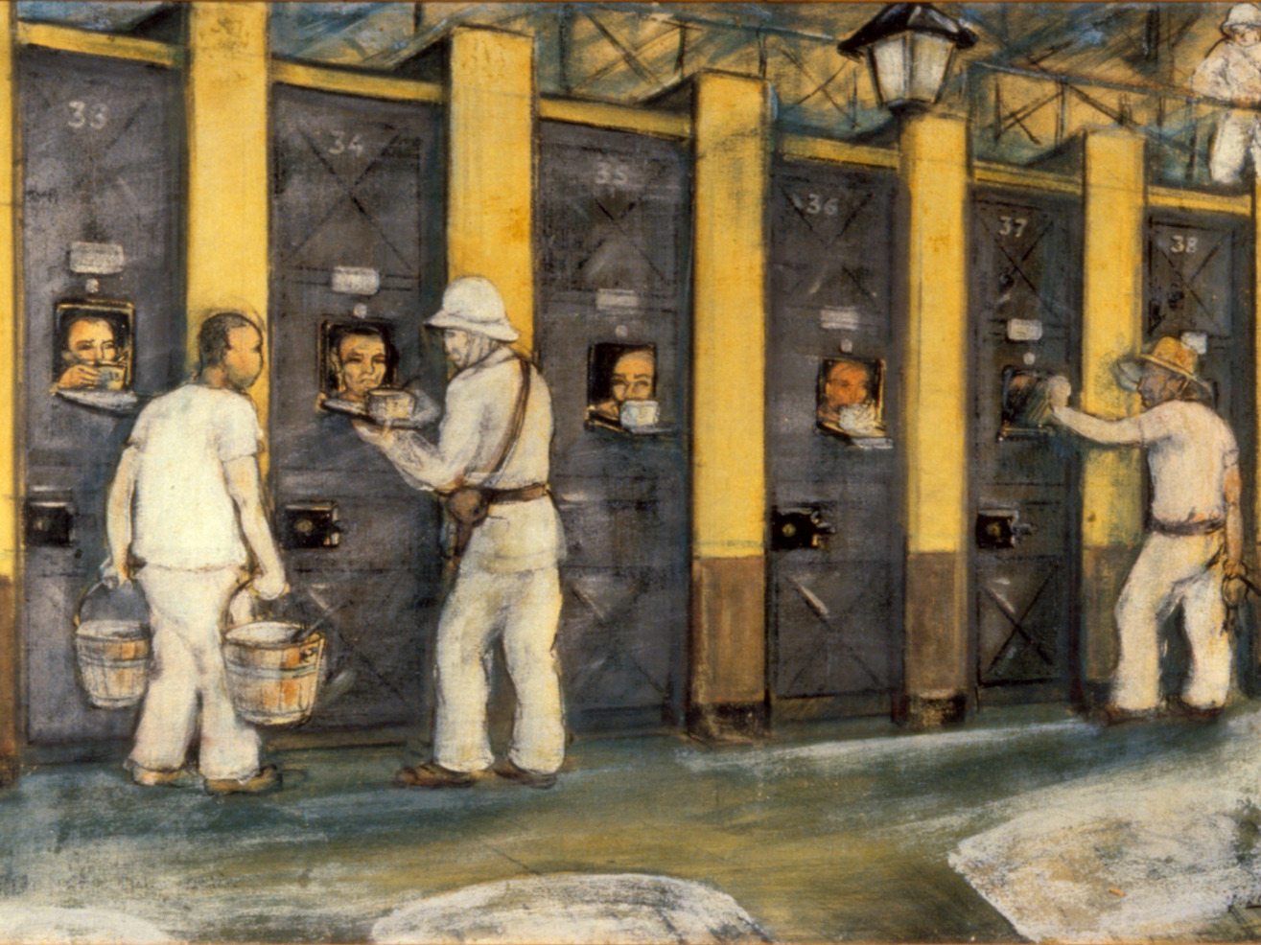
Struktura díla
III. Foucault
3. část: Disciplína. Nejdůležitější část (viz níže)
4. část: Vězení. Dějiny vězeňství od osvícenství do 20. století. Spíše historicko-právní text. Zpochybňuje „samozřejmost“ a „přirozenost“ moderního trestání.

Slide 41
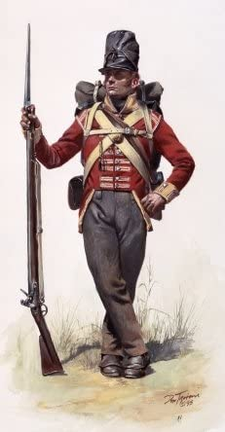
Disciplína
III. Foucault
Disciplína ve Foucaultově pojetí je „typ moci“ (DT 300), který vyrábí jednotlivce.
Voják z doby napoleonských válek: „voják se stává věcí, která se vyrábí; z neforemného těsta, z nevhodného těla je vyráběn stroj“ (s. 199).
Disciplíny nejsou brutální a destruktivní – disciplína je drezúra.
V disciplíně dochází k „objevení těla jako objektu moci“ (200) – bezmyšlenkovité provádění automatismů
Individuální tělo má být vycvičeno tak, aby bylo a) poslušné a b) výkonné, tedy ekonomicky užitečné.
„Disciplína vyrábí podřízená a vycvičená těla, těla poslušná. Disciplína síly těla zvyšuje (v ekonomickém smyslu užitečnosti) a tytéž síly zmenšuje (v politickém smyslu poslušnosti)“ (s. 202).

Slide 42
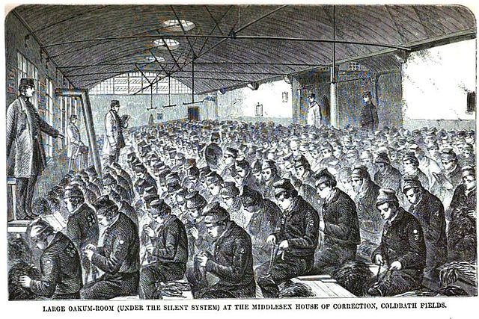
Disciplína
III. Foucault
Vycvičená těla: Jejich síly jsou v ekonomickém smyslu užitečnosti zvětšovány vnucováním zautomatizovaných návyků a postupů. Zároveň jsou však jejich síly zmenšovány v politickém smyslu poslušnosti tím, že se jim omezí možnosti jednání.
Procesy maximalizace výkonu a minimalizace neposlušnosti najdeme ve vězeních, v nemocnicích, v kasárnách, v internátech, v továrnách, v blázincích a ve školách.
Disciplíny se od dřívějších forem ovládání liší tím, že se malicherně soustředí na maličkosti všedního dne.

Slide 43
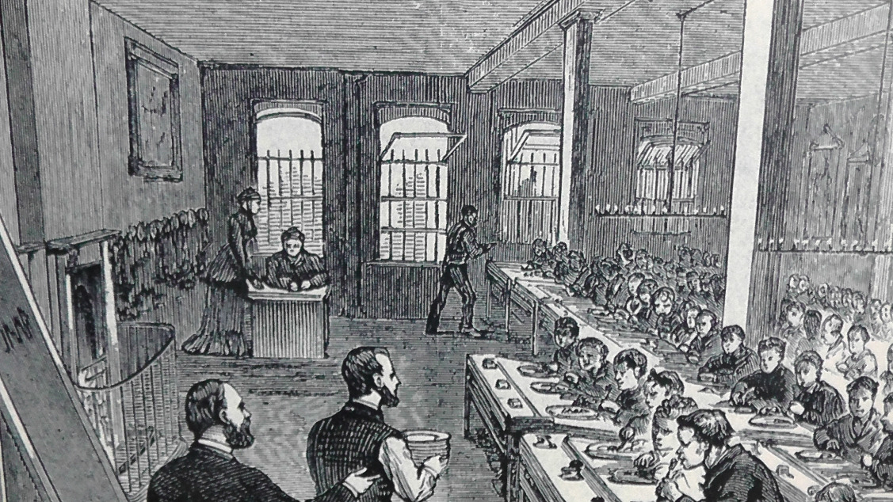
Disciplinární opatření
III. Foucault
1. Umění rozdělení
Uzavření lidí.
Vnitřní prostor je důmyslně rozdělen na místa s různým statusem.
Stanoviště je většinou spojené s nějakou činností nebo funkcí, kterou má individuum vykonávat (jiné činnosti vykonávat nesmí: např. jíst v kuřárně)
S prostorem se pojí hierarchie: ve školních třídách „oslovské lavice“ pro „hlupáky“.
Třída se tak mění v takovou velkou tabulku, kde mají jednotlivé pozice nějakou klasifikační funkci. A proto se školy mění ve „vyučovací stroj“ (214).

Slide 44
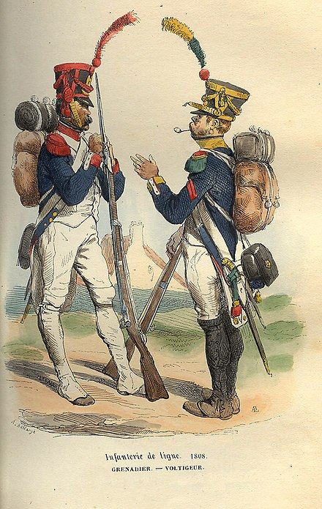
Disciplinární opatření
III. Foucault
2. Kontrola aktivity
Časové plánování: Lidé si musí interiorizovat určitý rytmus práce – rytmické provádění určitého algoritmu.
Továrny, školy – přesně definované činnosti v 8:45, 8:52, 9:12 atd.
Činnosti změněné v algoritmus:
Např. cvičení armádního kroku: Řádný krok se vyznačuje tím, že je prováděn „dopředu s hlavou vztyčenou a tělem vzpřímeným, přičemž je třeba udržet se v rovnováze postupně na jedné noze a druhou posouvat vpřed, podkolení napjaté, špičku nohy poněkud vytočenou vně a dolů, aby nenuceně dosedla na terén, po němž voják musí pochodovat, a klást nohy na zem takovým způsobem, že ji položí naráz, aniž by jí o zem udeřil.“ (220)

Slide 45
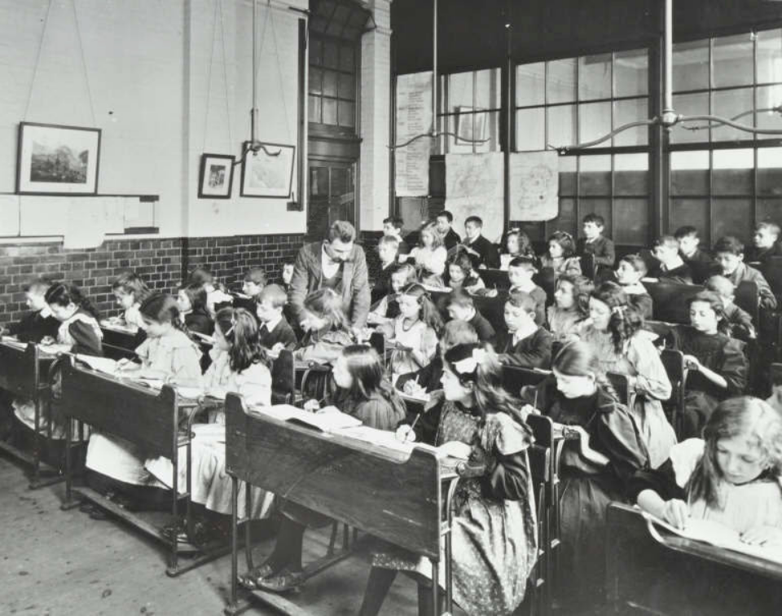
Disciplinární opatření
III. Foucault
Korelace těla a pohybu: sjednocení těla s objektem.
Např. gymnastika správného psaní: Foucault cituje z dobových předpisů:
Je třeba „držet tělo zpříma, mírně pootočené a uvolněné po levé straně, lehce skloněné kupředu tak, že je-li loket položený na stole, brada může být podepřena o dlani, aniž by to omezovalo rozsah pohledu; levá noha musí být pod stolem posunuta poněkud více dopředu než pravá. Tělo musí být udržováno ve vzdálenosti dvou palců od stolu; neboť nejenže je tak možné psát s větší pohotovostí, ale nic není pro zdraví zhoubnější než osvojit si návyk opírat se žaludkem o stůl; levá paže od lokte až k zápěstí musí být položena na stole. Pravá paže musí být držena podél těla ve vzdálenosti tří palců a vést asi pět palců nad stolem, na nějž musí být kladena lehce. Učitel seznámí žáky s pozicí těla, kterou musejí při psaní dodržovat, a když se od ní odchýlí, bude je opravovat.“ (s. 221)

Slide 46
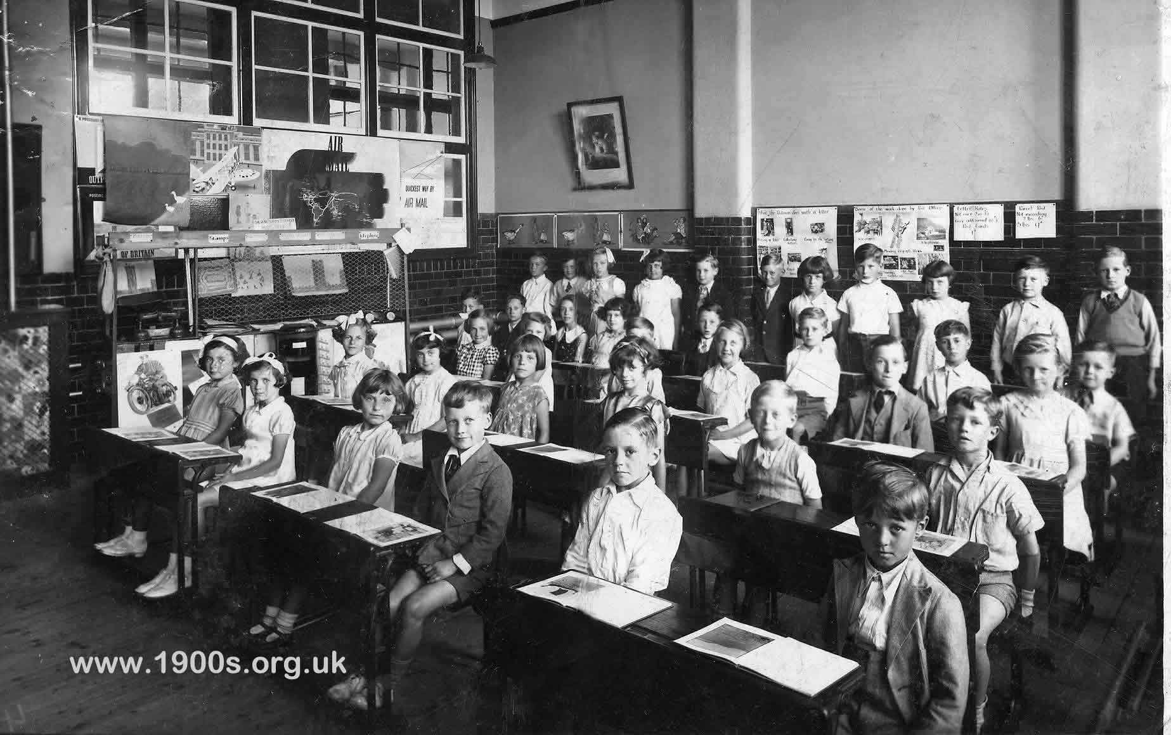
Disciplinární opatření
III. Foucault
Každý úkon má přidělenou časovou jednotku nebo povel → člověk-stroj.
Aparát organizace činností těla v prostoru a v čase byl následně vtělen do přehledného světa signálů: zvony, trubky, sirény, píšťalky, houkačky, světla, blikání, pípání atd. Např. školní zvonění
Výcvik držení pušky v armádě: „Vzdejte čest zbraní kupředu. Ve třech krocích. Vezměte pušku do pravé ruky, přičemž ji tiskněte k tělu tak, aby byla opřena kolmo k pravému koleni, konec hlavně ve výši očí, držte ji přitisknutím pravé ruky, přičemž paže je napjata podél těla ve výši opasku. Ve druhé fázi přeneste pušku levou rukou svisle před sebou, hlaveň uprostřed mezi očima, pravou rukou ji uchopíte za pažbu, paže je napjata, lučík opřený o první prst, s levou rukou ve výši zářezu, aby byl palec natažen podél hlavně oproti žlábku. Ve třetí fázi puška opustí levou ruku, která klesne podél stehna, přičemž je puška zdvihána pravou rukou, objímkou vně a proti hrudi, pravá paže do půli napjata, loket přitisknutý k tělu, palec natažen podél objímky, spočívaje na prvním šroubu, kohoutek pušky zapřený o první prst, hlaveň v kolmici.“ (222)

Slide 47
Disciplinární výroba jednotlivců: a) hierarchický dohled
III. Foucault
Architektura disciplinárních institucí bývala pravidelně uzpůsobena potřebám nepřetržitého dohledu: sledování, šmírování, kontrolování. „Budova školy musí být operátorem výcviku“ (247).
Architektura s „tisícem nízkých a bezectných zařízení“ (248)

Slide 48
Disciplinární výroba jednotlivců: b) normalizační sankce
III. Foucault
V disciplinačních institucích, v dílně, ve škole, v armádě „zuří mikropenalita“ v různých formách.
Disciplíny kontrolují čas, činnosti, způsob chování, řeč, tělo, sexualitu.
Dělníci/dělnice, žáci a žačky, vojáci – ti všichni si musí ustavičně dávat pozor na každý detail. „Jde o to současně učinit trestatelné i nejmenší odchylky v chování a dodat trestní funkci i zdánlivě indiferentním prvkům disciplinárního aparátu“ (255). Jinými slovy, „trestná je každá oblast nekonformního“.
Konformita je stanovena normativně, jako tzv. normalita.
Tresty přitom nemají být devastující (tj. násilné), ale vždy nápravné (opiš 100x). Trestat znamená cvičit
„Trestní účetnictví“ (257: puntíky, bodíky)

Slide 49
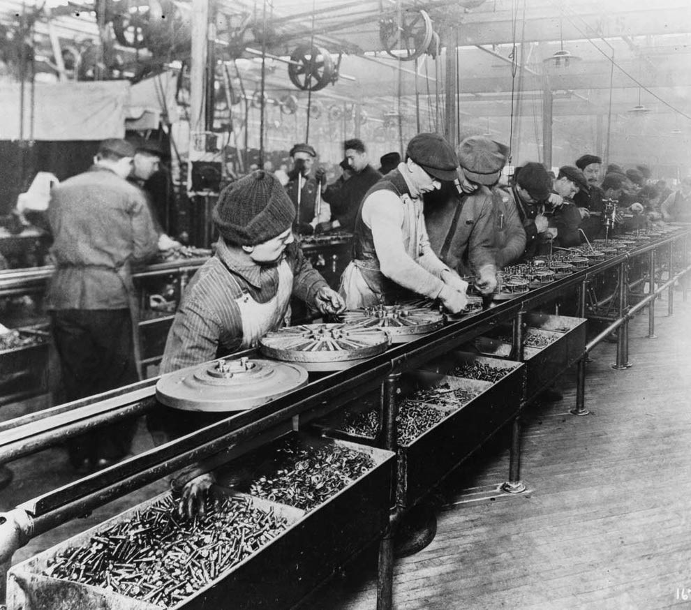
Disciplinární výroba jednotlivců: b) normalizační sankce
III. Foucault
Disciplína „porovnává, diferencuje, hierarchizuje, homogenizuje a vylučuje. Jedním slovem – normalizuje“ (260). Disciplína jako nový typ moci s sebou také přináší moc Normy (vedle moci Zákona, Slova, Tradice).
„Normální se ustavilo jako princip donucování…“ (261).
Norma umožňuje individualizaci tím, že „umožňuje měřit odchylky, determinovat úrovně, fixovat zvlášnosti a zužitkovat diference, když jedny přizpůsobuje druhým“. Výsledkem je „naprostá degradace individuálních rozdílů“ (262).
Normalita se stává mocí - člověk, který nedokáže za hodinu otočit 12000x kolečkem, je nenormální, líný, nepřizpůsobivý, neužitečný či vzpurný a zaslouží si „zvýšenou péči“

Slide 50
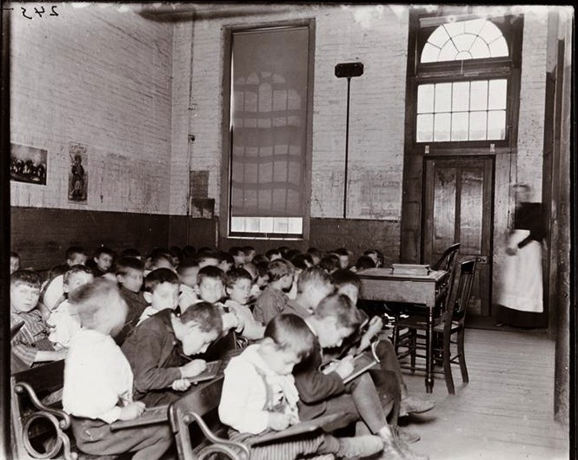
Disciplinární výroba jednotlivců: c) zkouška
III. Foucault
Zkouška kombinuje dohled a normalizování
Zkouška umožňuje: klasifikovat, třídit a trestat; škola se stala stala „aparátem nepřetržité zkoušky“ (264).
Zkouška = akumulace a vytváření dokumentů → „tvoří se kategorie, stanovují se průměry, upevňují se normy“ (269).
Vznik vědění, které umožňuje měření „globálních jevů, popis skupin, charakterizaci kolektivních faktů, odhadování individuálních odchylek“ (269).
Zkouška konstituuje individuum jako popsatelný a analyzovatelný objekt
„Zkouška stojí v centru procedur, které konstituují individuum jako účinek a objekt moci, jako účinek a objekt vědění“ (271).

Slide 51
Disciplinární výroba jednotlivců a zrození věd o člověku
III. Foucault
Vědy o člověku se podle Foucaulta nerodí z nějakého ušlechtilého zájmu o pochopení lidskosti, ale z disciplinárních materiálů a archivů o individuích a jejich prohřešcích.
V identifikačních a klasifikačních procedurách justice, policie, pedagogiky, medicíny a psychiatrie rozpoznává Foucault místo zrodu individua buržoazní společnosti: vypočitatelného člověka.
Moderní člověk je nepodstatná a beze zbytku popsatelná část velkého discplinárního aparátu. Žijeme ve věku inspekcí. Ze života se stala škola a ze školy se stalo permanentní zkoušení.
Disciplína nepracuje s davem; produkuje dokonale vycvičená individua.
„Musíme jednou provždy přestat popisovat účinky moci v termínech negativních: moc ‚vylučuje‘ , ‚utlačuje( (…). Moc ve skutečnosti produkuje. (…) Individuum patří k této produkci“ (274). Skutečná moc není zakazováním, ale produkováním.
Skutečná moc není zakazováním, ale produkováním.

Slide 52
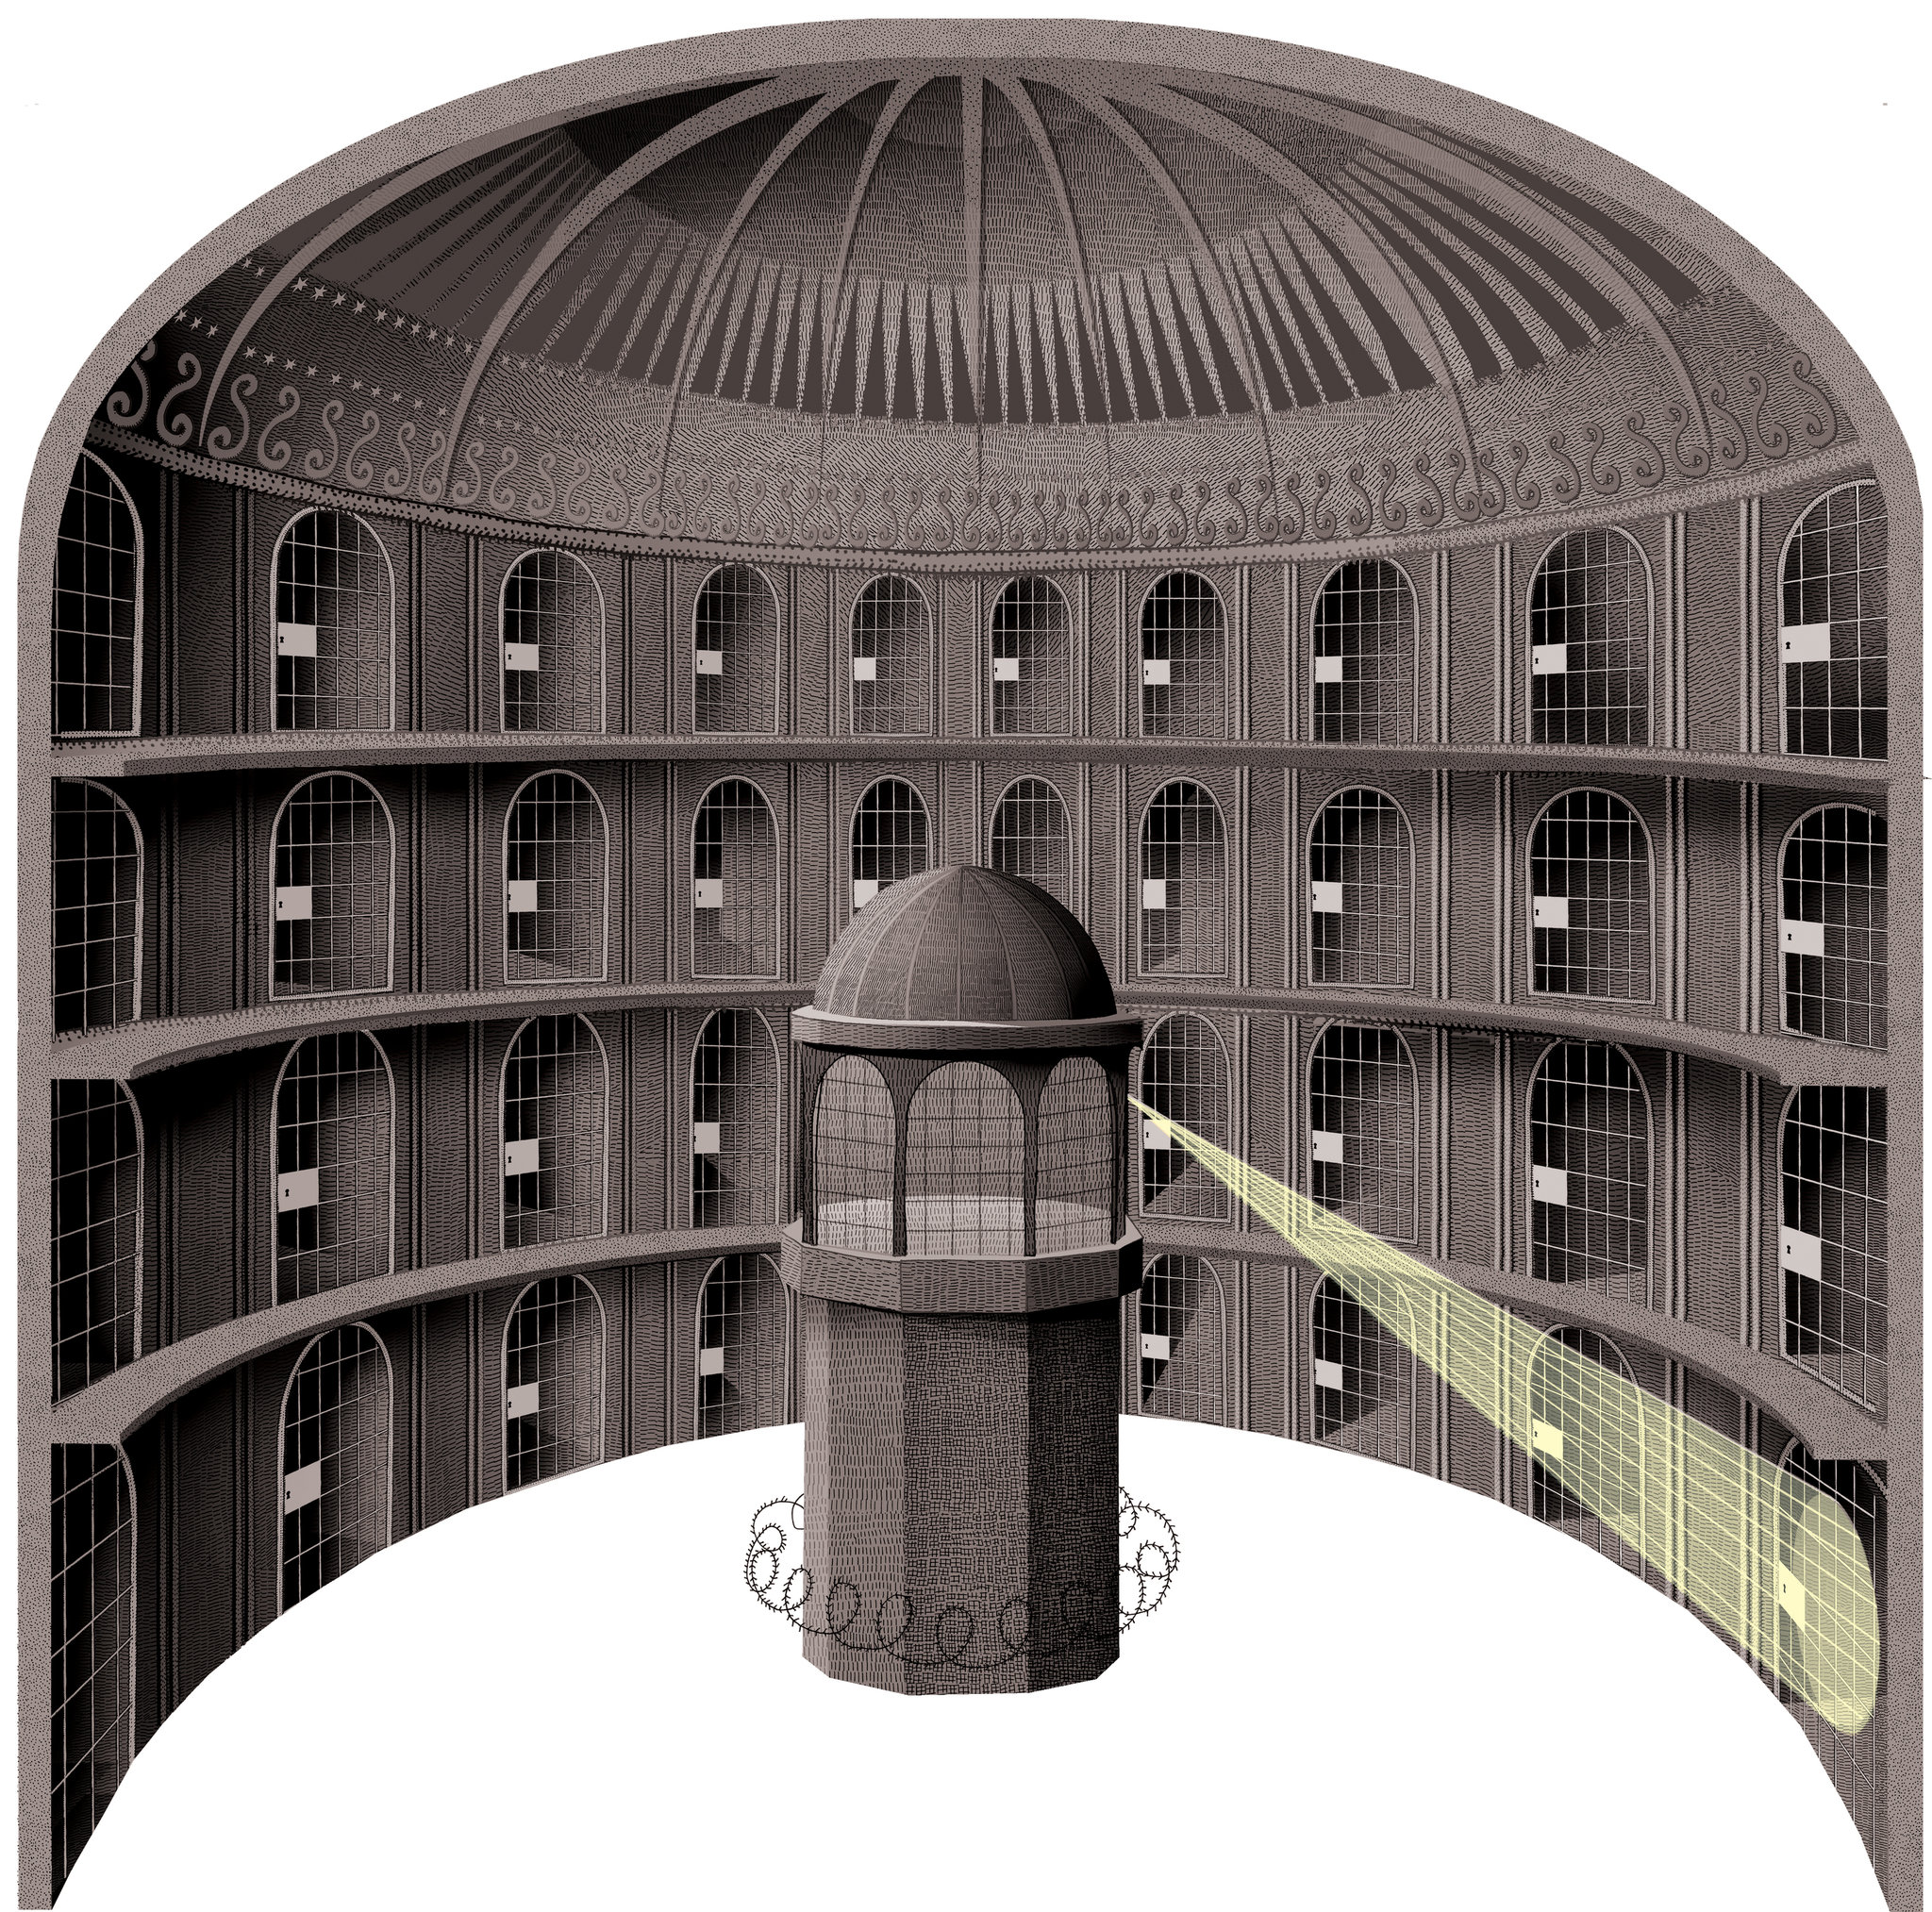
Panoptikum a panoptismus
III. Foucault
Ideální model pro rozvoj disciplín = Panopticon.
Forma vězení, kterou navrhl roku 1787 Jeremy Bentham.
Animace Panoptikonu.
Panoptická architektura je „stroj na homogenní účinky moci“ (284).
Model pro vězení, školy, špitály, internáty atd.
Ustavičný dozor: „vidět, a nebýt viděn“.
Efektivita Panoptika: „Umožňuje redukovat počet těch, kteří moc vykonávají, a přitom znásobit počet těch, nad nimiž je moc vykonávána“ (288).

Slide 53
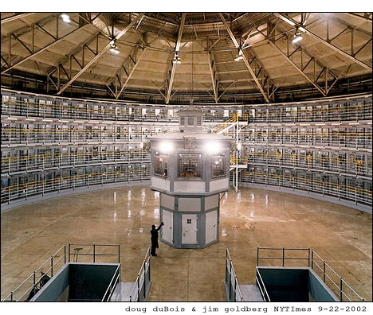
Disciplinární společnost: důvody
III. Foucault
Disciplíny se prosadily, protože efektivně dokázaly produkovat politicky poslušná a ekonomicky užitečná individua. „Disciplíny jsou souborem nepatrných technických vynálezů, které dovolovaly zvětšovat užitnou velikost množství tím, že zmenšovaly potíže moci, která těmto množstvím právě proto, aby je učinila užitečnými, musí vládnout.“ (306)
Prudký růst populace v 19. století, kterou bylo nutné nějak zvládnout a zorganizovat.
Spojení s produkcí pravdy: psychiatrie, psychologie, psychopedagogika, pedagogika, kriminologie racionalizace práce (tj. managment). Tyto obory „a mnoho jiných podivných věd“ (313) jsou postaveny na „zlovolné a malicherné svědomitosti disciplín“ (313).
Systematizace, rozdělování a klasifikování a průměrování lidí do škatulek.

Slide 54
Genealogie vs. archeologie
III. Foucault
Tři posuny genealogie vůči archeologii.
Posund k praxi: k pochopení diskursu už neslouží analýza teoretických textů.
Genealogie se tolik nekoncentruje na psané texty, ale primárním tématet genealogie: je individuum a jeho nebo její tělo.
Genealogii nezajímá samoúčelné odhalování diskursů a jejich fungování: jeho zajímá to, jak jsou vytvářena individua, jak vznikají jednotlivé subjekty, jakožto důsledky fungování diskursů.

Slide 55
7. Dějiny sexuality – Vůle k vědění
III. Foucault

Slide 56
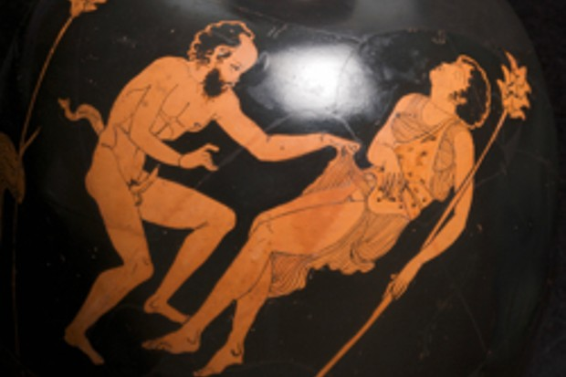
Dějiny sexuality – přehled
III. Foucault
1976 – Dějiny sexuality – 1. díl: Vůle k vědění.
Projekt genealogie sexuality, který nebyl dokončen.
1984 – po F. smrti vyšel 2. a 3. díl Dějin sexuality : pojednávají o něčem jiném, než F. původně oznamoval.
Tématem DějSex nejsou dějiny sexuálních zvyklostí/praktik, jak se tyto zvyklosti staly objektem vědění, jak jsou napojeny na produkci diskursů a na instituce a mechanismy moci.

Slide 57
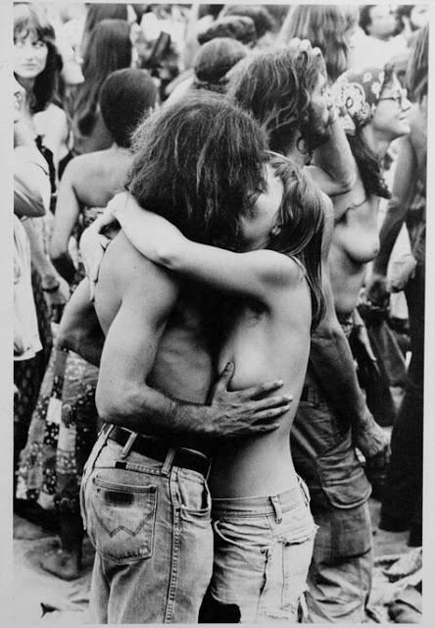
Represivní hypotéza
III. Foucault
Represivní hypotéza = populární přesvědčení, že sexualita byla v 19. a první polovině 20. století potlačována a zamlčována (puritanismus); v polovině 20. století údajně přišlo osvobození: hippies, sex, drogy a rock’n’roll.
Hippies a levice v 1970’s: sexuální svobodomyslnost – projev pokroku; ostatní jsou pokrytci
F. odmítá represivní hypotézu: jistě docházelo od novověku k zostřené kontrole sex. chování, ale represe je jen povrchní jev
Ve skutečnost sexualita nebyla v moderní společnosti potlačována, ale byla předmětem enormního zájmu – „diskursivní exploze“: sexualita se stala tématem až úzkostlivého zájmu, podrobného zkoumání, poťouchlého sledování a využitelného normalizování.

Slide 58
Nárůst diskursů o sexu: 1. Zpověď
III. Foucault
Křesťan se měl vyznat ze svodů tělesnosti: zpovědníci chtěli nejmenší podrobnosti o aktech i o tužbách.
Výsledkem zpovědi pro zpovídaného mělo být hlavně sebezpoznání – ale to závsilo na kategoriích, které užíval zpovědník (trest, vina, abnormalita atp.).
V moderní době se zpovědní praxe rozšířila do celé společnosti.
Zpovědníkem se stal lékař, psychiatr, psycholog, pedagog, vyšetřovatel, vychovatel.

Slide 59
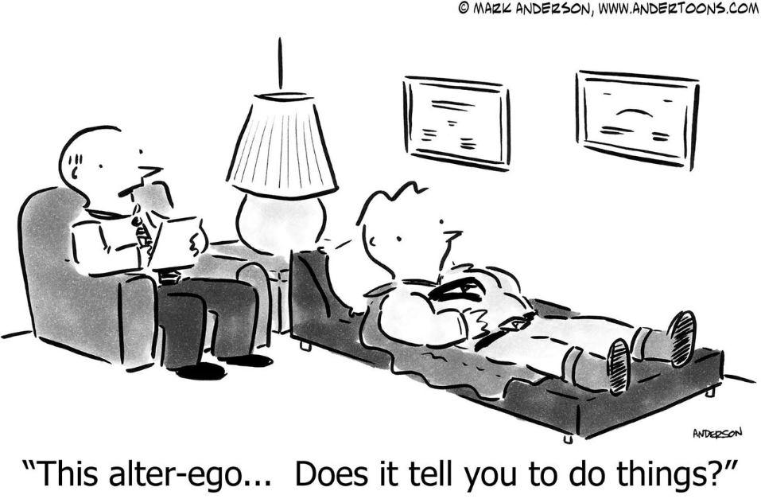
III. Foucault
Zpověď byla přenesena i do věd o člověku :
„Západní člověk je již tři století připoután k úloze říkat vše o svém sexu.“ (35)
Zevrubné informace o sex. životě se staly zdrojem dat pro „podivné“ vědy o člověku (pedagogika, psychologie, sexuologie…)
Podle jsme se stali „doznávající společností“ (70).
Doznání je důležitým faktorem utváření moderní individuality:
„Moc vepsala doznání k pravdě do základu procedur individuace.“ (70)

Slide 60
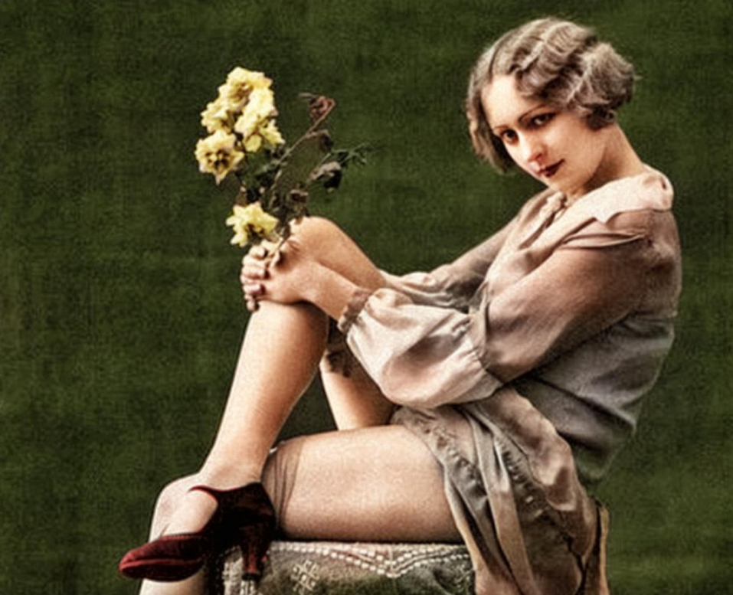
Nárůst diskursů o sexu: 2. Zkoumání populace
III. Foucault
„Veřejný zájem“.
Politický, ekonomický a technický podnět mluvit o sexu: šlo o to regulovat sex a využívat ho tak, aby přispíval obecnému zájmu společnosti.
Moderní vlády si uvědomily, že nepracují s občany, ale populacemi:
Klíčový parametr populace: početnost – proto se jádrem politicko-ekonomického problému populace stala sexualita.
Sexualita stala předmětem kvantitativních a kauzálních výzkumů:
„je třeba analyzovat čísla porodnosti, sňatkového věku, legitimních a nelegitimních porodů, předčasnosti a četnosti pohlavních styků, metod jež je činí plodnými či neplodnými, účinek celibátu či zákazů, praktik analýzy, matematizace, klasifikace a kategorizace, v zabraňujících početí.“ (33)
Články z 1920’s a 1930’s: pohlavní život mladých dívek; intimní hygiena 1920.

Slide 61
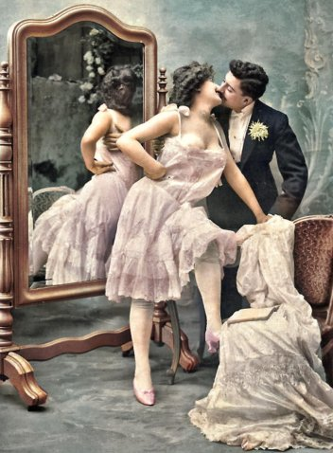
III. Foucault
Vznikl státem řízený, odborný diskurs intervenující do sexuality populace.
Systematické vědecko-byrokratické úsilí „učinit z pohlavního chování páru ekonomicky a politicky koordinovanou činnost“ (34).
V 19. století – etika práce, která sloužila chodu ekonomiky.
Sexualita pouze za účelem rozmnožování → víc dělníků do fabrik; jakákoli jiná sexualita = deviace; sex pro potěšení byl zakázaný (postihování masturbace).
Sex v moderní státu nebyl soukromou záležitostí, ale odpovědným pracovním výkonem, jehož správný průběh je definován.
Dělníci měli souložit k ekonomickému prospěchu.
Viktoriánská prudérnost a represe jsou iluze.

Slide 62
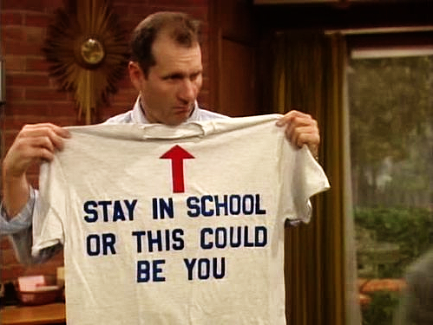
III. Foucault
Stát, společnost, firmy a církve usměrňovaly a regulovaly sexuální návyky lidí: chtěly zaručit plodnost a současně zamezit negativním důsledkům sexu (nechtěné děti, nemoci, rozvody…).
Moderní společnost nepotlačovala sex, ve skutečnosti byla „posedlá sexem“.
Při stavbě internátů, vězení, škol atd. se brala sexualita ustavičně v potaz .
Kontrolní aparát kolem masturbace – ještě více se o ní mluvilo a psalo.
Moderní sexuální diskurs definoval normalitu, sexuální anomálie a dysfunkce: homosexualita, nymfomanie, satyriáza, fetišismus atp.
Stejně jako disciplinační procedury i normalizovaná sexualita vytváří individuality, protože klasifikuje a identifikuje: např. čtyřicetiletý heterosexuální běloch se závazky.

Slide 63
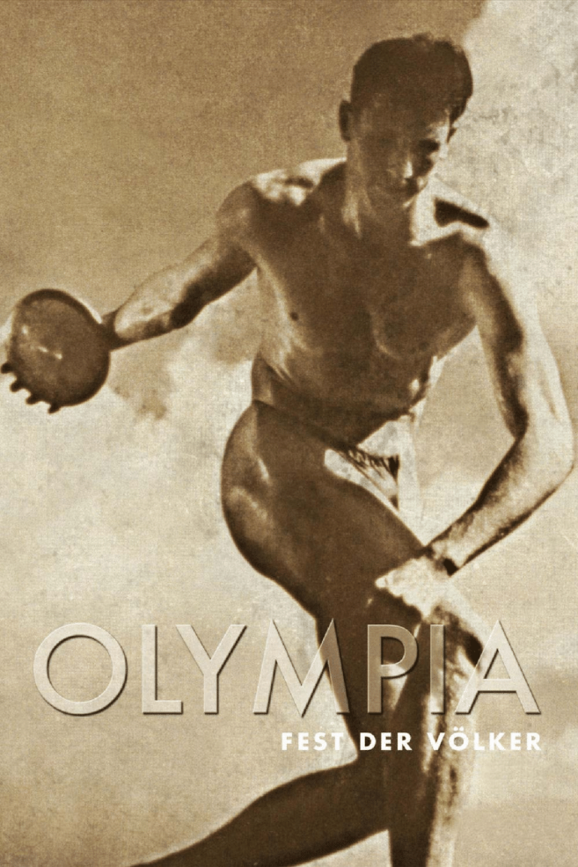
Souhrn
III. Foucault
Pointa opět spočívá v tom, že náš pojem sexuality je kontingentní, nikoli přirozený: vznikl za konkrétních okolností a za určitým účelem – rozvoj moderního kapitalistického státu.
Pojem sexuality je vyjádřením politických a ekonomických zájmů buržoazie nebo elit 19. a 20. století.
Smyslem sexuálního diskursu bylo vytvoření zdravého normálního jedince, který se užitečně zapojí do budování silné, zdravé a soutěživé kapitalistické společnosti, která buduje silný národní stát.

Slide 64
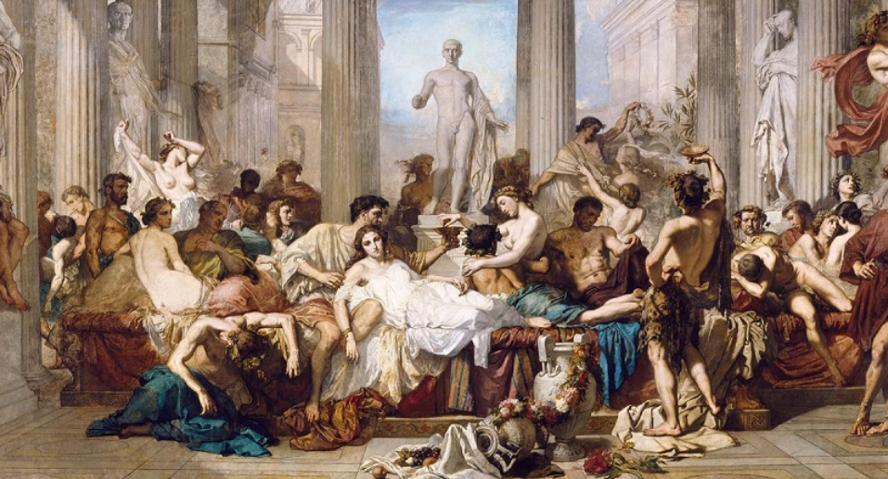
Další díly Dějin sexuality
III. Foucault
Původně měly dějiny sexuality dál sledovat témata spojovaná se sexuální normalizací, s medikalizací sexuality a s populačně-biologickým pojetím sexuality v moderní společnosti.
F. začal zkoumat v dalších dílech antické pojetí sexuality: tedy sexuální diskurs Řeků, Římanů a raných křesťanů.
Nenavazuje na předchozí díly: soustředí se na etiku a sebe-formování subjektu v antice.
F. původní projekt opustil.

Slide 65
8. Moc
III. Foucault

Slide 66
Biomoc
III. Foucault
Římský otec rodiny měl právo „zbavit života nebo nechat žít“.
Feudální moc jako právo „vzít“: věci, čas, tělo…
Od osvícenství se moc nad životem mění v biomoc: nebere život, ale pečuje o život, rozmnožuje ho, rozvíjí ho – reguluje a kontroluje.
Války moderní doby: „Války se už nevedou ve jménu panovníka, jehož je třeba bránit; vedou se ve jménu života všech: povstávají celé populace, aby se vzájemně zabíjely ve jménu vlastní životní nutnosti. Masakry se staly něčím vitálním.“ (158)
Ideologie biologické sebezáchovy: „Čím víc se technologie válek přiklánějí k úplnému vyhubení, tím víc se rozhodnutí spustit nebo nespustit tento mechanismus řídí holou otázkou přežití“ – „moc zabíjet pro možnost žít, která je pilířem bojové taktiky, se stává principem strategie mezi státy.“ (158n.)
2 podoby biomoci:
Disciplinární moc – individua (Dohlížet a trestat).
Biopolitika/normalizační moc – populace (DějSex 1: Vůle k vědění).

Slide 67
Biomoc 1: Disciplinární moc
III. Foucault
Individuální tělo – stroj = užitečnost a poslušnost.
Působení zvnějšku.
Přetváření individuí podle norem: disciplinace jako socializace .
Učenlivá těla reagující podle algoritmů na signály.
Maximální využitelnost, minimální vzdorovitost.
Moc vřazuje lidi do společnosti.
Působení zvnitřku.
Mechanismus Panoptika: „vidět a nebýt viděn“.
Duše jako vězení těla: interiorizace permanentního dohledu.
Disciplíny se rozšířily do moderní společnosti jako její nezbytná podmínka (na rozdíl od kapitalismu). Moc není nadstavba nad ekonomikou.

Slide 68
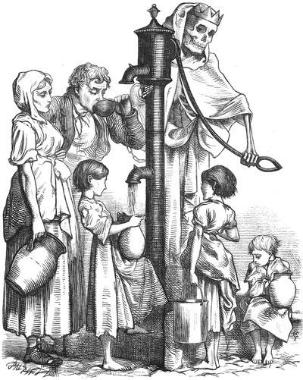
Biomoc 2: Biopolitika/normalizační moc
III. Foucault
Biopolitika „pěstuje populace“ – národ jako bytost vyžadující péči.
Nositelem biopolitiky je hlavně stát a jeho instituce.
Smyslem biopolitiky je kontrolovat procesy, které by se jinak odehrávaly nahodile: plození děti, úmrtí, nemoci atp.
Normalizace životních projevů: hygiena, odpočinek, stravování, pracovní doba.

Slide 69
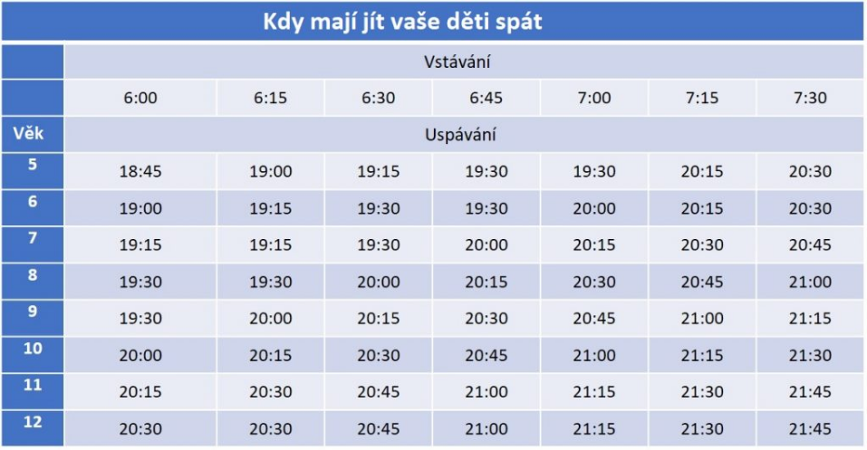
Příklady
III. Foucault
Pediatři – péče o děti : tabulky, normy, předpisy (očkování!); porušení = sociálka; stát se stará o děti i proti vůli rodičů.
Zdraví populace – tabulky, předpisy, kalorie, cholesterol
Normy – počet žáků ve třídě, pacienti na pokoji, večerka na internátech, statistiky narození a úmrtí.
Jsme ustavičně váženi, měřeni, přezkušováni, posuzováni, hodnoceni.
Náš výkon je ustavičně monitorován a hodnocen – zpovědi sebehodnotící zprávy.
Posuzování naší sexuality: orientace, nemoci, plodnost, věk početí.
Sledování úbytku kompetencí ve stáří – pracovní neschopnost.

Slide 70
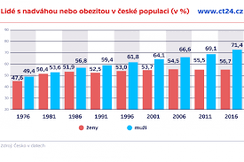
Biomoc souhrnně
III. Foucault
Biooptimalizace populace: poslušné, výkonné a plodné bytosti, kterým instituce říkají, jak mají vést své životy, pokud mají být považováni za normální.
Pastýřská moc – péče státu/církve o stádečko.
Disciplinární moc: instituce – školy, kasárny, koleje, dílny.
Biopolitika: starostlivá péče státu o populaci – kontrola porodnosti, plodnosti, veřejného zdraví, bydlení, migrace, antikoncepce, prostituce, hygieny atp.
Obě formy moci spojuje to, že nemají ubližovat – ale mají vytvářet poslušné, zdravé a výkonné lidi.

Slide 71
Znaky moci
III. Foucault
Moc není vlastnictvím nebo privilegiem nějaké skupiny lidí, třídy, nebo státní instituce.
Neexistuje „záporák“
Moc je decentralizovaná síť vztahů:
„Moc je třeba chápat především jako mnohost vztahů sil.“ (DS I, 108)
Moc je všudypřítomná a neviditelná podobně jako gravitace – „mikrofyzika moci“
Síť nemá žádné řídící centrum.
„Bezesporu je nutné být nominalistou: moc není instituce, není to struktura, není to ani nějaká síla, kterou by někteří byli vybaveni; je to jen jméno, které přisuzujeme komplexní strategické situaci v dané společnosti.“ (DS I, 109)
Ostražitost vůči „tradičním“ „evropským“ hodnotám: demokracie, pravda, individualita etc. – ve skutečnosti jsou naše každodenní životy bytostně prodchnuté porušováním těchto hodnot.

Slide 72
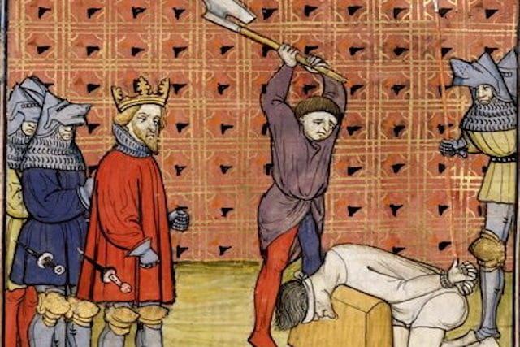
III. Foucault
Moc není výkon práva.
F. polemizuje s „právně-diskursivním pojetím moci“: moc jako soubor institucí, aparát, který vládne ostatním; moc ztotožněna se zákonem, který je pochopen negativně (říká „ne“): moc jako zakazování, utlačování, ovládání.
To byla moc feudála: historicky překonaná podoba moci.
Moderní evropská společnost – nová forma moci, která nezakazuje, ale poťouchle reguluje každodenní život.
Moc se v dějinách proměňovala – neexistuje ahistorická substance moci.

Slide 73
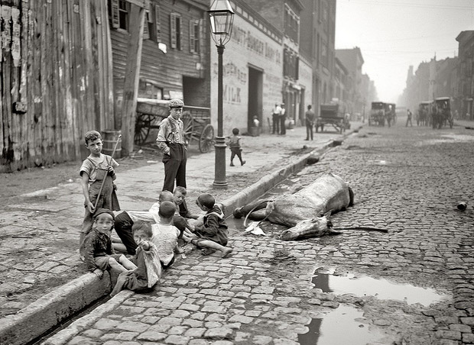
III. Foucault
Moc je produktivní
Moc nezakazuje a neničí – ale je pozitivní: tvoří.
Disciplinární moc tvoří poslušná a výkonná individua.
Biopolitika tvoří zdravou, plodnou a pracovitou populaci.
Díky moci máme očkování, kanalizaci, internáty a domovy důchodců… atd.
V pozadí těchto vymožeností nestojí „dobro“, ale zvyšování efektivity populace.

Slide 74
III. Foucault
Nemožnost odporu.
F. analýzy vyznívají pesimisticky, pokud jde o možnost vzpoury proti moci.
Všudypřítomnost moci znamená, že neexistuje efektivní obrana.
Nezkoumal možnosti odporu – nevěřil v nastolení spravedlivé „politicky korektní“ společnosti.
Není možné svrhnout moc – ale lze bojovat proti lokálním a konkrétním formám útlaku.
„Shrnuto, hlavním cílem těchto bojů je útočit ani ne tak na tu či onu instituci moci, skupinu, elitu nebo třídu, ale spíše na techniku, na formu moci.“ (SubjMoc 202)
Proti moci se nebojuje násilí, ale napadáním ideologie, o kterou se moc opírá.
F. nepřímo podpořil mnohá antiautoritářská hnutí.

Slide 75
III. Foucault
Moc je vždy spojená s věděním – vědění = moc.
Disciplíny → sbírání dat → každý z nás má složku.
Moc = nenasytná touha po vědění.
Data → statistiky → průměry → normy → vylučování při nesplnění → další data.
Biopolitika – vědy globální a stastické: ekonomie, demografie, epidemiologie nebo sociologie → řízení populace státem.
Disciplinární moc – vědy orientované na individua: psychiatrie, psychologie, pedagogika, sexuologie, medicína; kategorizace , klasifikace, nucení k identifikaci (škatulkování).
Vědy, které se tváří jako objektivní, ve skutečnosti vytváří mocenské vztahy.
F. byl velmi skeptický ohledně „pravdy“ v těchto „podivných vědách“: existují jen režimy pravdy, které si vytváří každá společnost.

Slide 76
III. Foucault
Moc vytváří subjekty.
„Mým cílem bylo vypracovat historii různých způsobů, jimiž jsou v naší kultuře lidské bytosti přetvářeny v subjekty (…) Obecným tématem mého výzkumu tedy není moc, ale subjekt.“ (SM, s. 195)
F. nevěří v přirozenost subjektu.
Ego vzniká působením diskursu.
Descartovo myslící ego je vědomí bílého vzdělaného heterosexuálního muže své doby.
Subjekt je něco zhotoveného: nemůže být východiskem epistemologického zkoumání.
„Existují dva významy slova subjekt: být podřízený někomu jinému skrze kontrolu a závislost, a být svázán se svou vlastní identitou prostřednictvím svědomí nebo sebezpoznání. Oba významy jsou formou moci, která dobývá a podřizuje si.“ (SaM, 202)

Slide 77
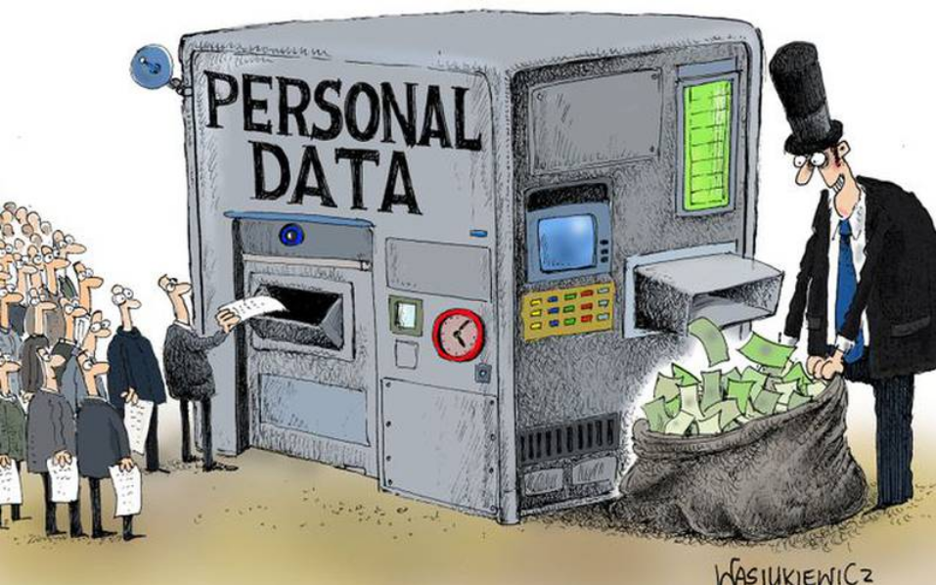
III. Foucault
Subjektivita jako podřízenost (subiectum): jsme podřízení disciplinačním a biopolitickým mechanismům.
Že disciplíny i biopolitika formují to, jak si sami sobě rozumíme: vytváření interiorizovaného dohledu – svědomí.
Sami se identifikujeme s diskursivními kategoriemi biopolitických disciplín a rozumíme sobě samým podle nich: heterosexualita, vzorní školáci, „zlobivé holky“, hodní, zlí a oškliví…
Problém s daty není ve sbírání osobních údajů – problém spočívá, že data nás definují jako subjekt: subjekt pečující moci…

Slide 78
9. Poznámky na závěr
III. Foucault

Slide 79
III. Foucault
F. byl kritizován kvůli morálnímu i epistemologickému relativismu.
F. měl enormní vliv: feminismus, antiautoritářská hnutí – bránění disciplinaci = rozvoj bio-eko-ezo-raw životní filosofie příklad.
F. měl velký vliv na sociální vědy: navazuje na něj sociální konstruktivismus = sociální původ kategorií jako rasa, pohlaví, etnicita, mužství, šílenství atd.
Biomoc spolu s rozvojem aplikované vědy stojí za civilizačním rozmachem a triumfem Evropy =
Rozvoj brutálního imperialismu.
Vznik relativně svobodné a demokratické společnosti založené víceméně na vědě → je otázkou zda, masivní rušení disciplinárních a biopolitických mechanismů neznamená konec naší civilizace, resp. jejího postavení.

Slide 80
III. Foucault
Pro F. platilo, že hlavním nepřítelem svobodného individua je stát, jeho instituce, jeho biopolitika: Problém, který před námi stojí, „nespočívá v pokusu osvobodit jedince od státu a od jeho institucí, nýbrž v tom, že my se osvobodíme od státu a od typu individualizace, který je se státem spojen. Musíme prosadit nové formy subjektivity odmítnutí toho druhu individuality, který nám byl ukládán po několik století“
(Subj.Moc 209).
Globalizace a neoliberalismus přinesly oslabení úlohy státu a posílení korporací. Změnily se i státní instituce – k větší vstřícnosti.
Souhrnně: autoritářská moderní společnost, kterou popisovali Horkhemer, Adorno a Foucault je asi od 80. let na ústupu. Žijeme v lepší společnosti?
Například Slavoj Žižek ukazuje, že kultura politické korektnosti vedla k nové, ještě důmyslnější formě autoritářského útlaku .

